Slide 1
オペレーティングシステム
第1回
オペレーティングシステムの基本概念
http://www.info.kindai.ac.jp/OS
E館3階E-331 内線5459
takasi-i@info.kindai.ac.jp
Notes:
こんにちは。
これから情報システムコース2年生 オペレーティングシステムの授業を始めます。
担当の石水です。よろしくお願いします。

Slide 2
本科目の内容
本科目で学ぶこと
オペレーティングシステム(OS)の基本概念
OSの役割・目的
プロセス・スレッドの生成・管理
スケジューリング
プロセス間通信・デッドロック
メモリ管理
割込み
入出力の制御
Notes:
この講義では、オペレーティングシステム OS とは何か、
OS はどのように構成されているか、
OS の役割、目的はどのようなものかを説明します。
来週以降、プロセス・スレッドの生成・管理
スケジューリング
プロセス間通信・デッドロック
メモリ管理
割込み
入出力の制御等について説明していきます。

Slide 3
成績について
評価基準
オンライン課題 (毎週) | 30%
オンライン試験 (第15週) | 70%
無届欠席禁止
やむを得ず欠席した場合は翌週までに欠席届を提出すること
無届欠席が複数回ある場合は試験の点数に関わりなく不受となる
オンライン授業では GoogleClassroom から出席カードが提出されれば出席とします
Notes:
まず皆さんが気になるであろう成績についてです。
成績は、毎週のオンライン課題テストが30%、定期試験が70%です。
毎週の授業終了時にオンラインの課題テストを出しますので、受けてください。
この授業は必ず出席してください。無届欠席は禁止です。欠席した場合は翌週までに連絡してください。
無届欠席が複数回ある場合は受講の意思無しと見なして試験の点数に関わりなく不受となります。
オンライン授業では、後程説明します GoogleClassroom から出席カードが提出されれば出席とします。

Slide 4
昨年度の受講状況
学年 | コース | 受講者数 | 合格 | 不可 | 不受 | 合格率
2 | システム | 89 | 85 | 1 | 3 | 97%
2 | メディア | 4 | 3 | 1 | 0 | 75%
3 | システム | 2 | 2 | 0 | 0 | 100%
3 | メディア | 5 | 5 | 0 | 0 | 100%
4 | メディア | 1 | 1 | 0 | 0 | 100%
※全出席し、全レポートを〆切までに提出して
不可になった受講生はいない
Notes:
ちなみに、昨年の受講状況がこちらです。
昨年受講した情報システムコース2年生のうち、不受を除く合格率は95%です。
3,4年生や情報メディアコースの受講生は母数が少ないのではっきりは言えませんが
ほぼ合格しています。
なお、ここ数年間で、講義を全出席し、全レポートを〆切までに出した人で
不可になった人はいません。

Slide 5
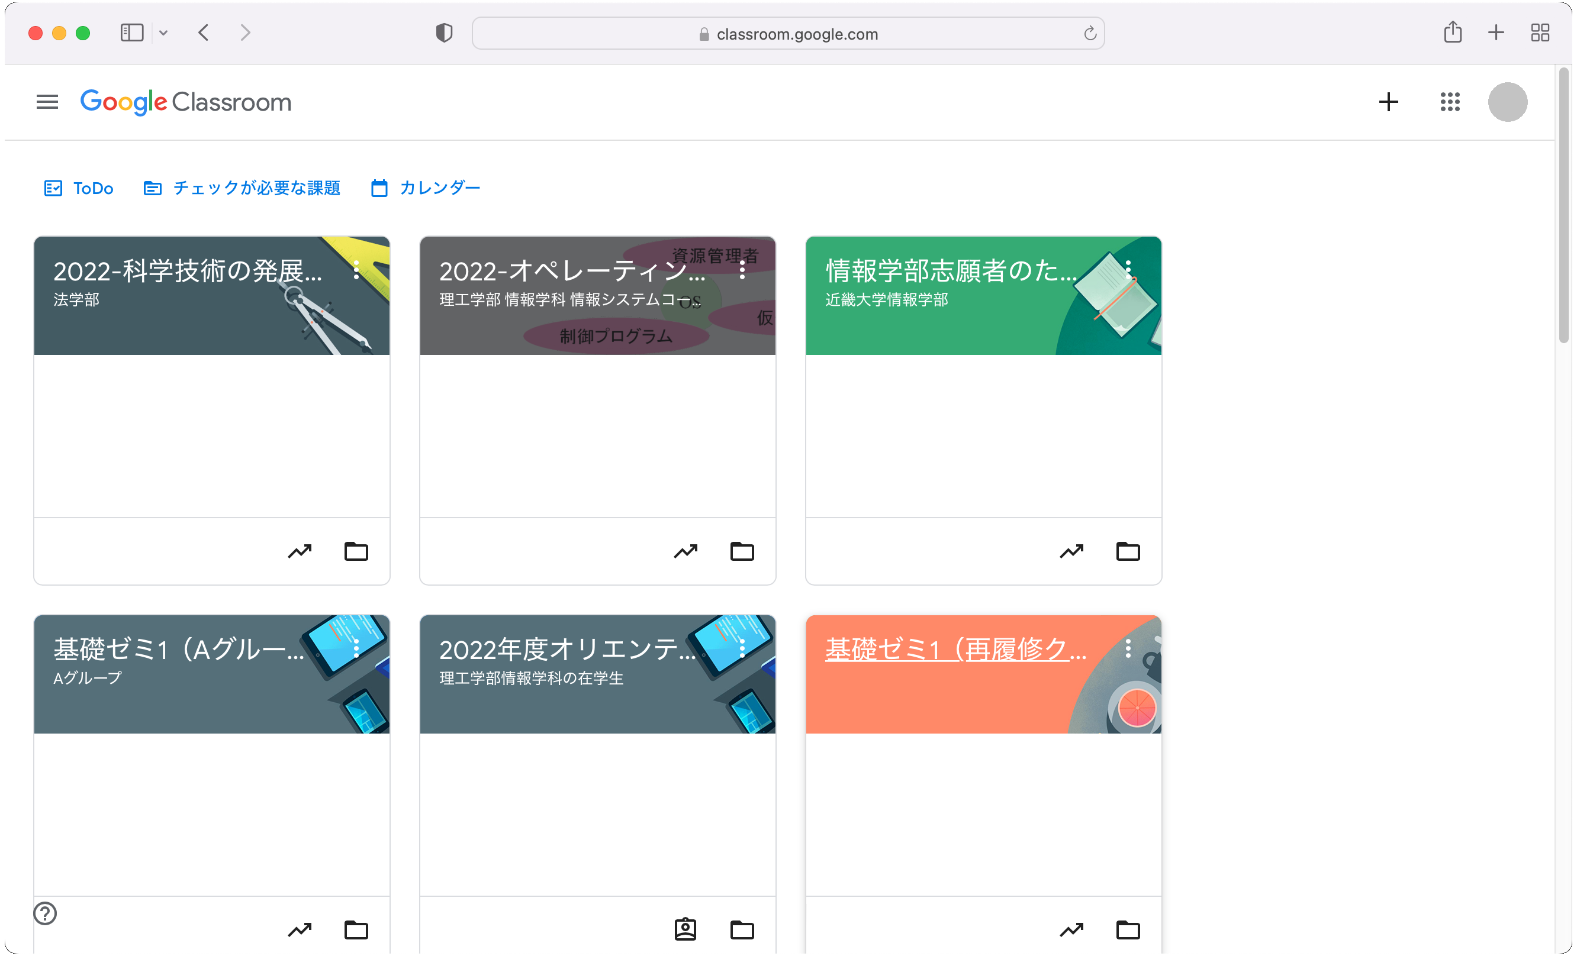
https://classroom.google.com/h
Notes:
出席と課題提出は GoogleClassroom を使います。
皆さん、 GoogleClassroom のページを開いてください。
https://classroom.google.com/h です。
開いたら、右上にある+ボタンを押してください。

Slide 6
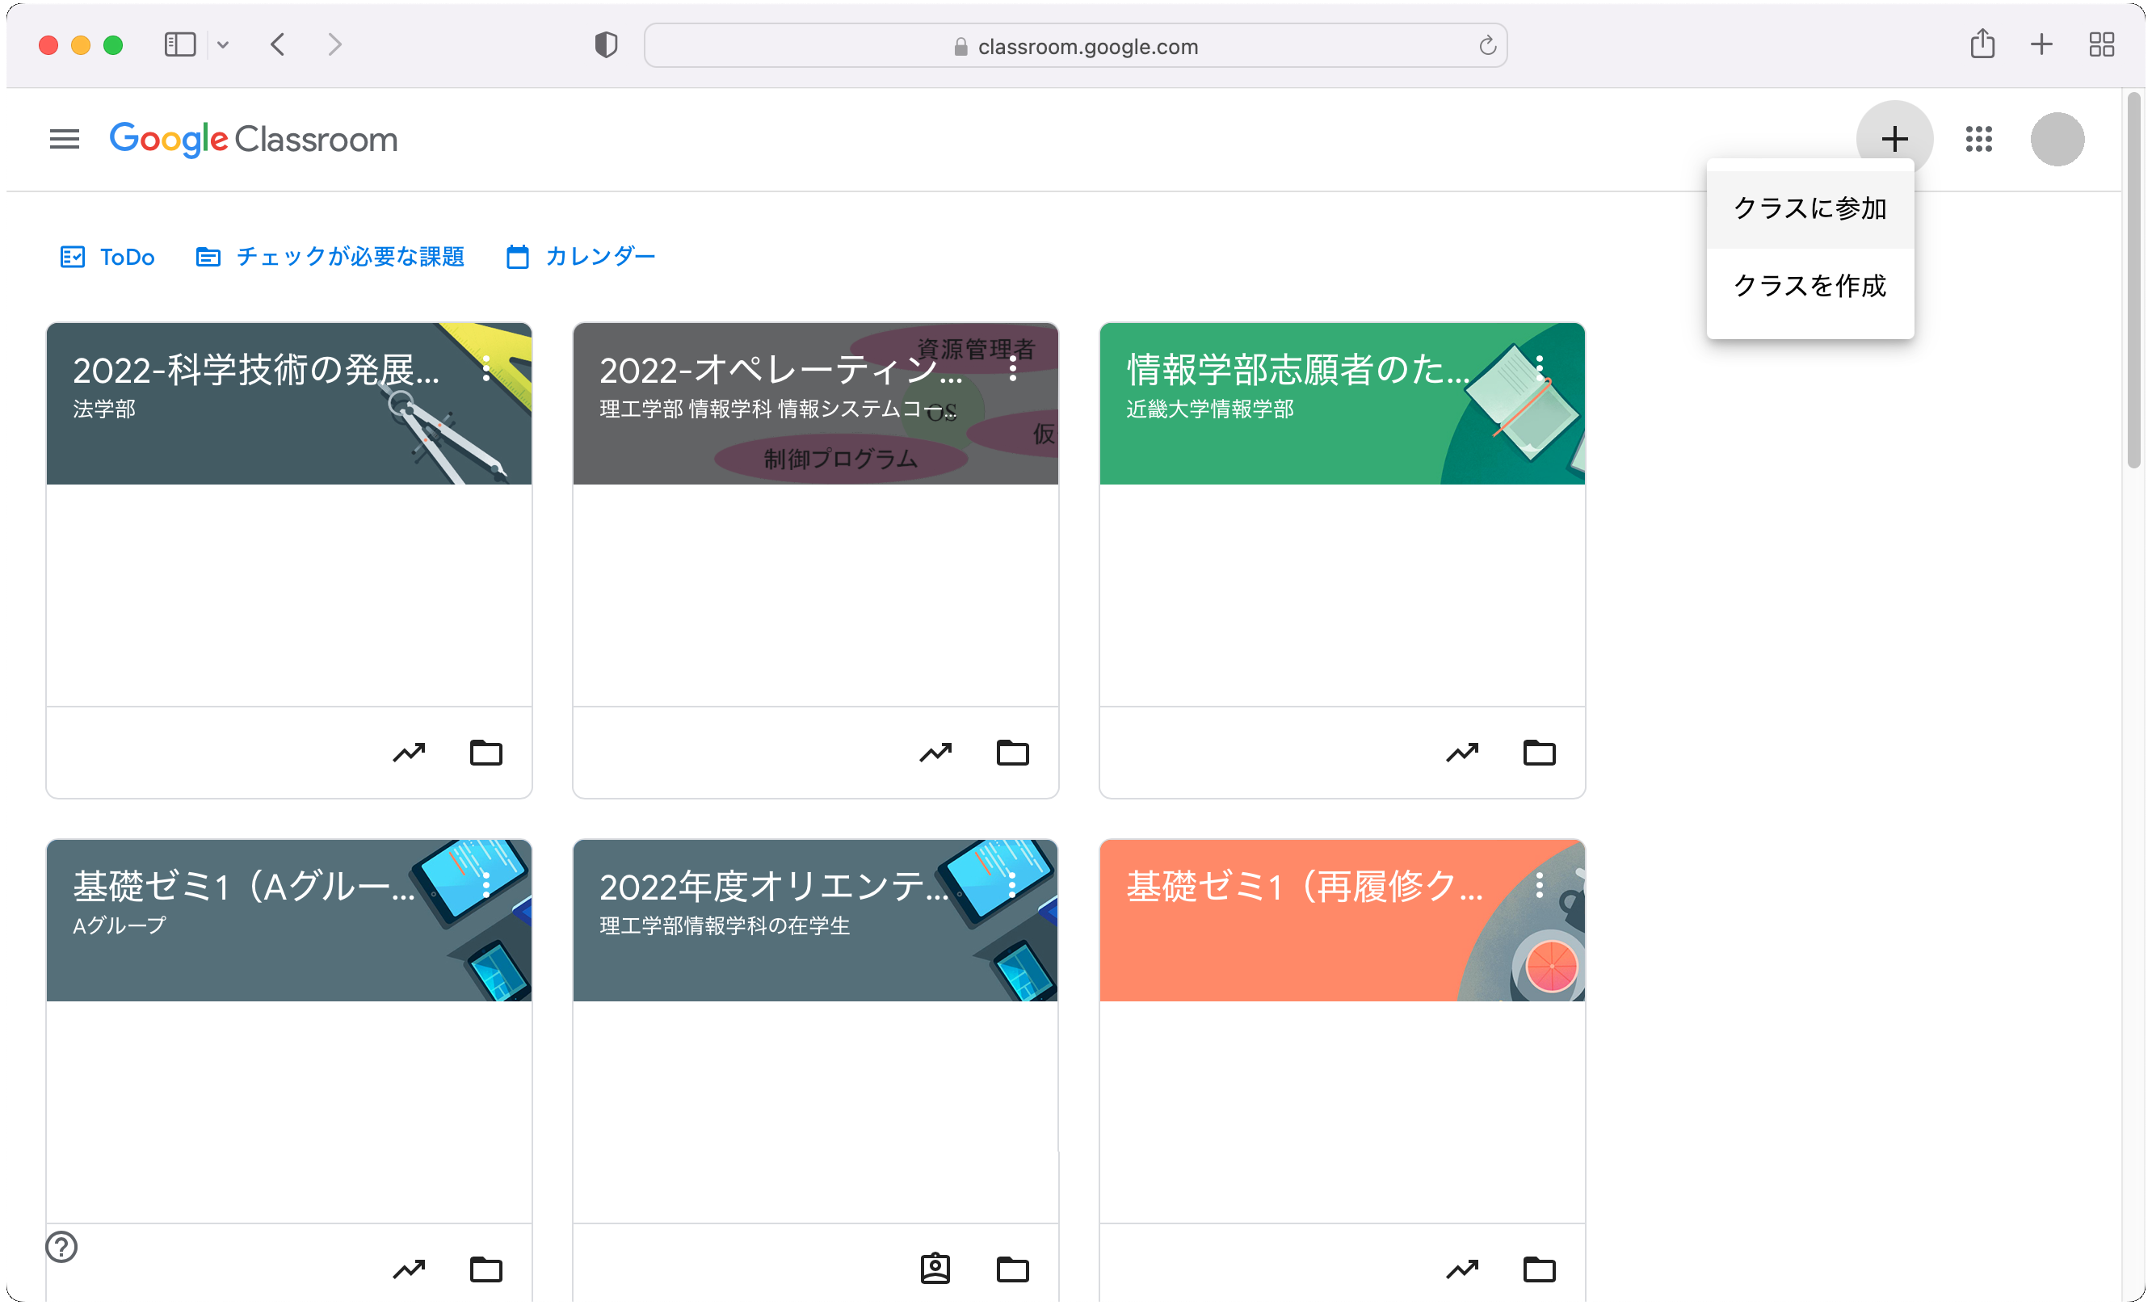
https://classroom.google.com/h
Notes:
「クラスに参加」を選んでください。

Slide 7
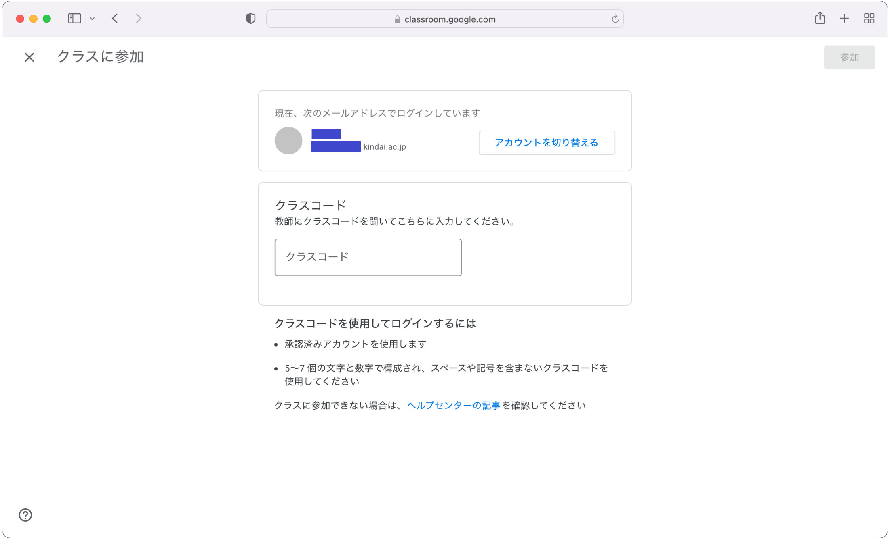
bgbto2b
Notes:
するとクラスコードの入力画面になりますので、入力して「参加」を押してください。
オペレーティングシステムのクラスコードは bgbto2b
です。

Slide 8
Notes:
クラスコードを入力すると、GoogleClassroom のページにオペレーティングシステムが加わります。
オペレーティングシステムをクリックしてください。

Slide 9
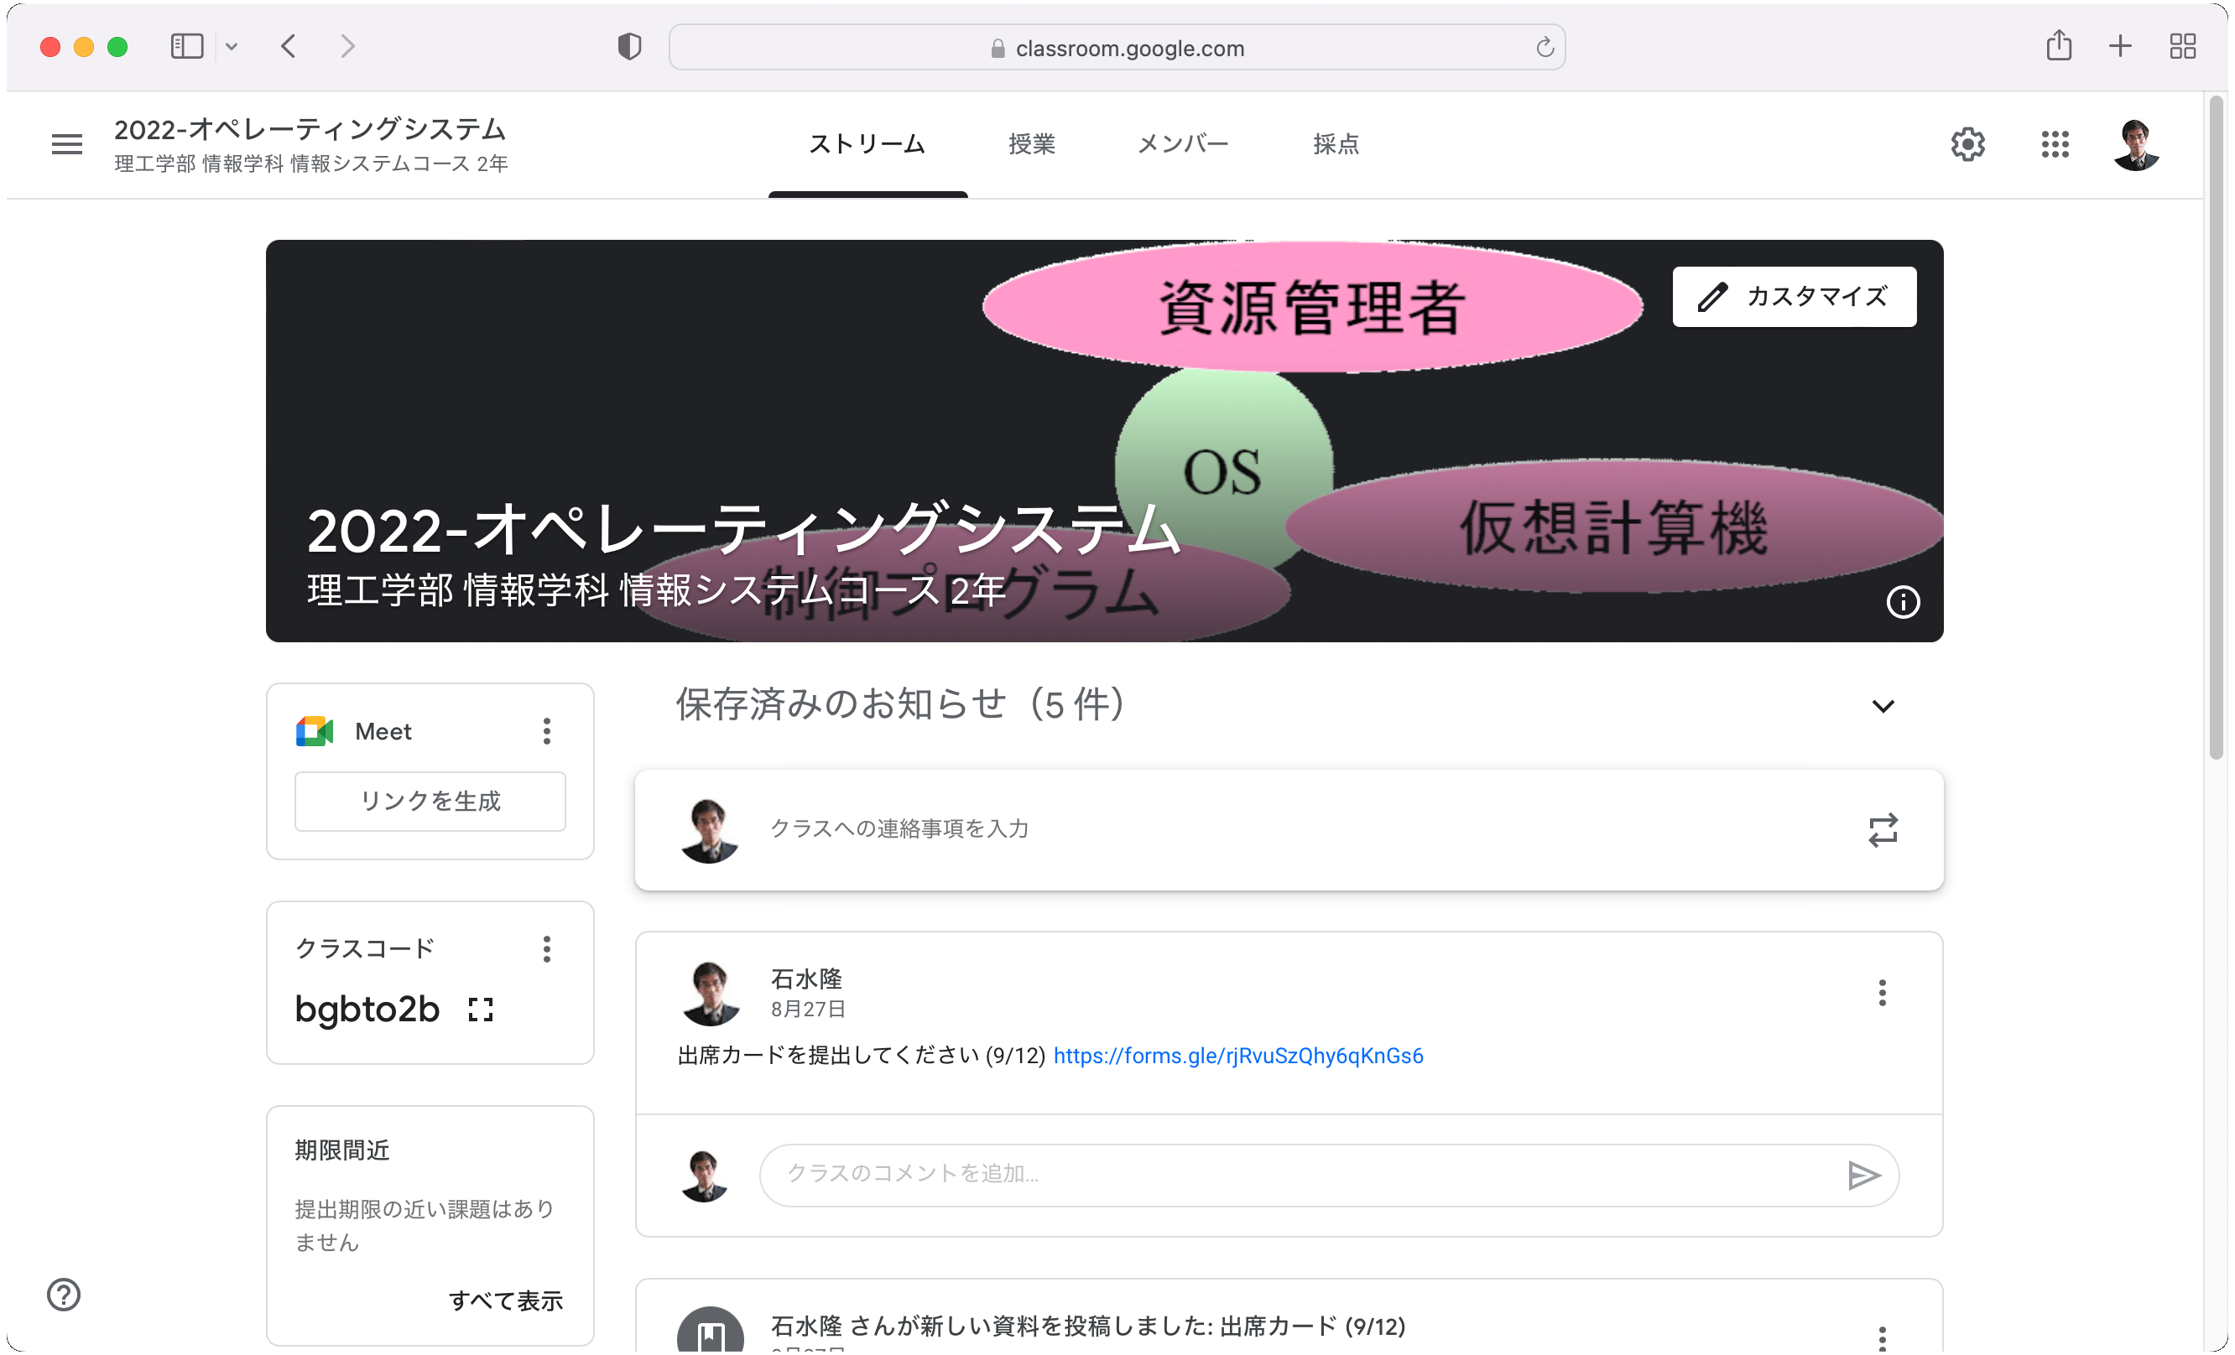
Notes:
オペレーティングシステムをクリックするとオペレーティングシステムのページに入れます。
出席と課題提出はここからします。
下の方にある出席カードを提出してください、と書いてある部分のURLをクリックしてください。

Slide 10
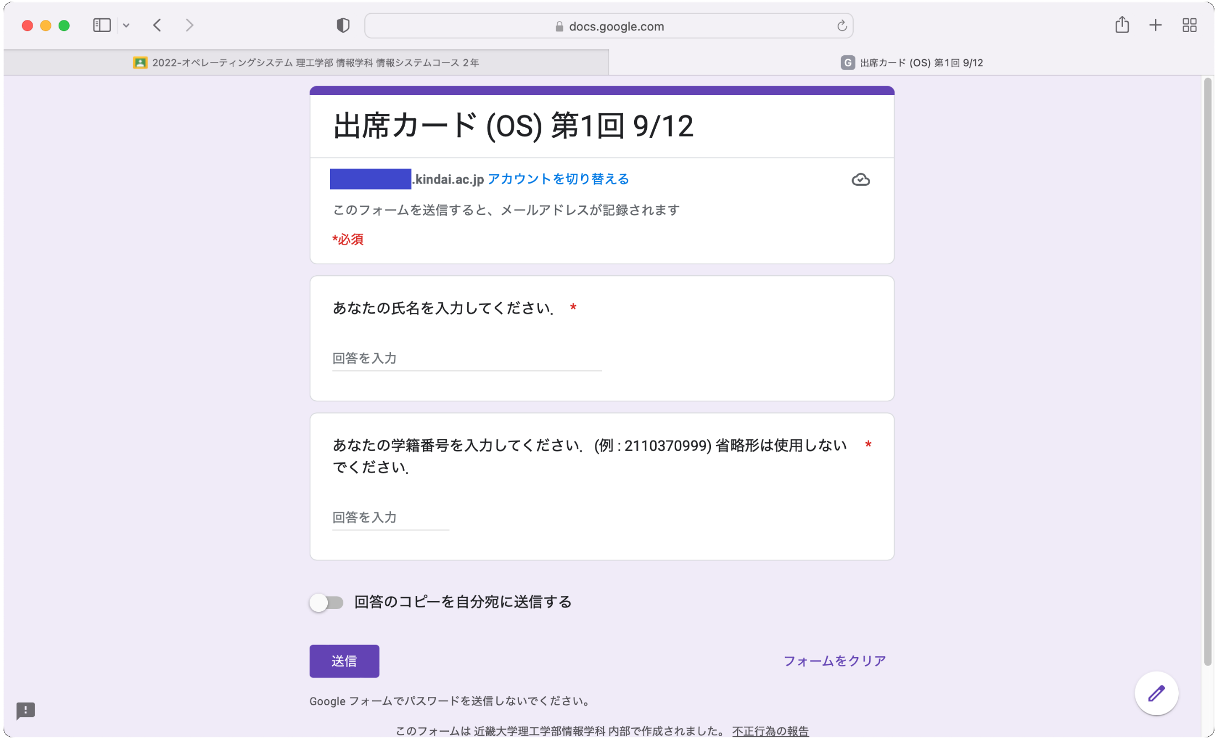
Notes:
クリックすると出席カードの提出画面になります。
ここに氏名と学籍番号を入力して「送信」を押すと出席カードが提出されます。
では皆さん実際に入力してみてください。
学籍番号は省略形ではなく、10桁全て書いてください。
今後も同様に、講義開始時にGoogleClassroomから出席カードを提出してください。

Slide 11
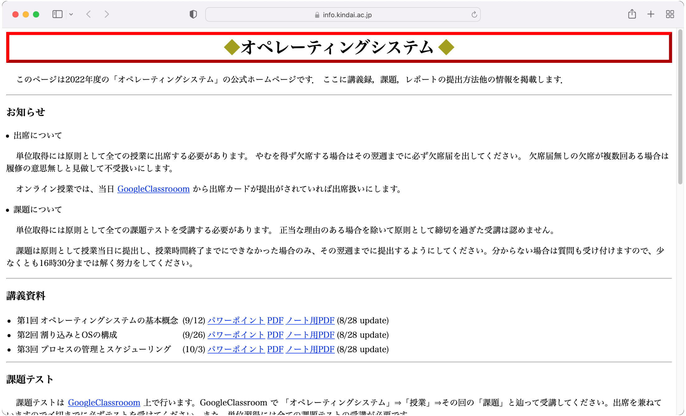
https://www.info.kindai.ac.jp/OS/
Notes:
この講義の公式ページがこちらです。
https://www.info.kindai.ac.jp/OS 大文字で OS です。
今後講義資料や皆さんへのお知らせはここに載せますので、見ておいてください。
今回使用しているこの講義資料もここにあります。
ここに講義資料がありますのでダウンロードしておいてください。

Slide 12
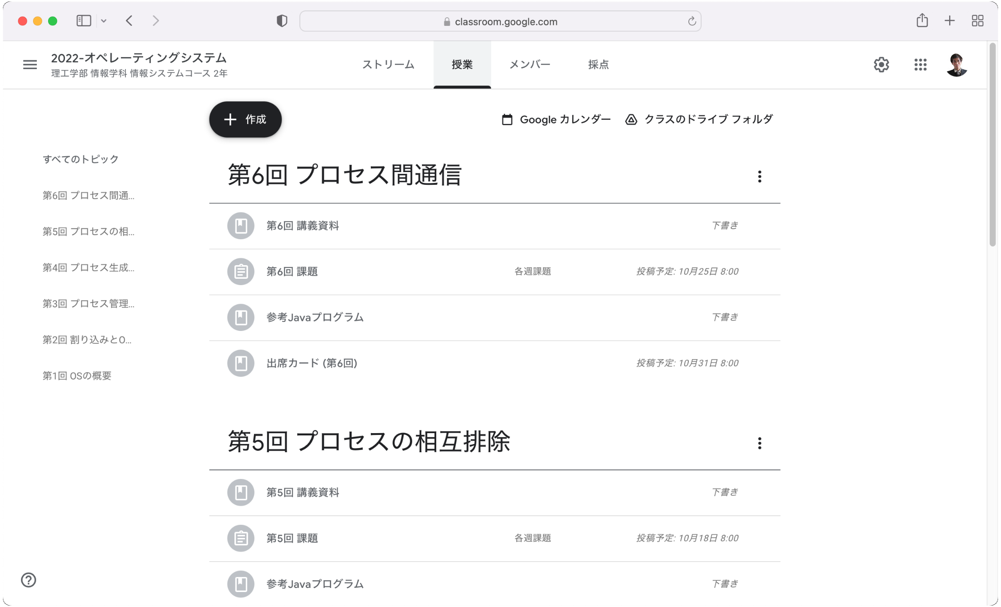
Notes:
GoogleClassroom にも資料は置いてあります。
オペレーティングのページから、授業⇒講義資料と辿ってください。

Slide 13
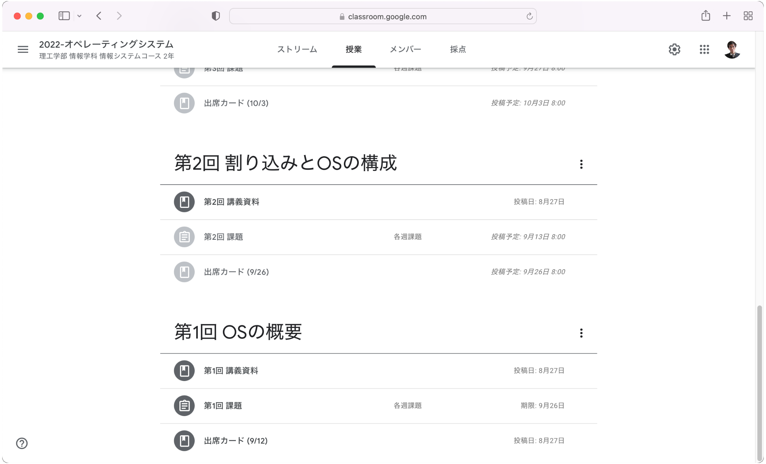
Notes:
授業のページを下にスクロールすると、第1回 OSの概要 という項目があります。
ここの第1回 講義資料 の部分をクリックしてください。

Slide 14
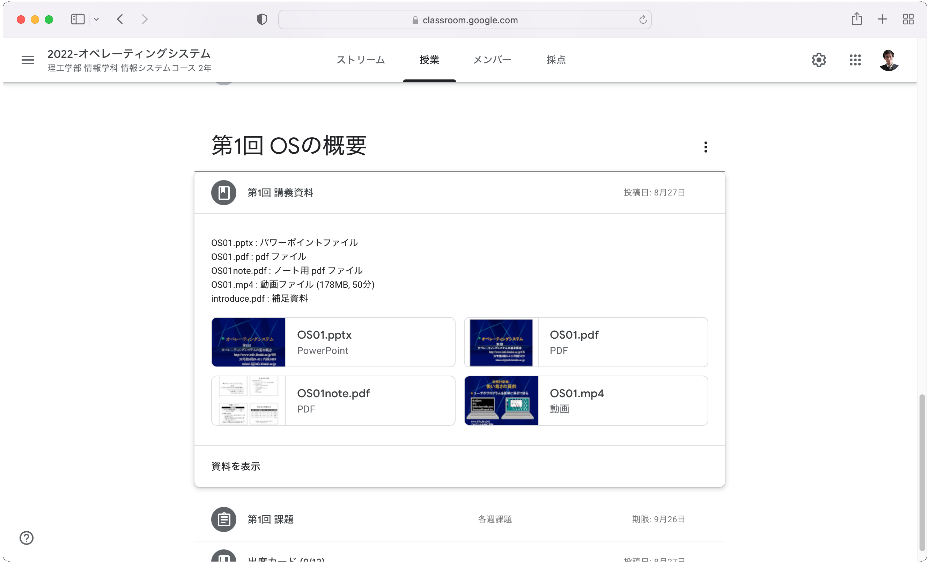
Notes:
GoogleClassroom には動画も置いてあります。
Zoom で私が話す内容は予め動画にしてありますので、
Zoom では聞き取り辛い人や、自分のペースで進めたい人は、こちらの動画を見てくださっても結構です。

Slide 15
あらまし
オペレーティングシステム(OS)とは
OSの役割
OSの歴史
OSの構成
Notes:
それでは講義内容に入ります。
今回は、導入としてOSとは何かを説明します。
OS の役割、歴史、構成などを順番に見ていきましょう。

Slide 16
計算機システムの要素
ハードウェア
基本的な計算資源を供給する
CPU, 主記憶, IO装置等
アプリケーションプログラム(AP)
システム資源を利用してユーザの問題を解く
コンパイラ, データベースシステム, ビデオゲーム, ビジネスプログラム等
ユーザ
計算機を利用して問題を解く
人間, マシン, 他の計算機等
Notes:
計算機を動かすためには、ハードウェアと、その上で動くアプリケーションプログラムが必要です。
ハードウェアは、計算機の頭脳であるCPU、記憶装置、入出力装置など、
基本的な計算資源を供給するものです。
その計算機資源を利用して、
アプリケーションプログラムはユーザの要求する問題を解きます。
アプリケーションプログラムには、コンパイラ、データベースシステム、
ビデオゲーム、ビジネスプログラム等、様々なものがあります。
ここでユーザとは、計算機を利用して問題を解こうとする者のことです。
通常はユーザは計算機を使用している人間ですが、
ある計算機が他の計算機を利用している場合などでは計算機がユーザになります。

Slide 17
オペレーティングシステムとは
ユーザとハードウェアの仲介の役割をするプログラム
計算機システム
アプリケーションプログラム
ユーザ
OS
ハードウェア
Notes:
計算機を動かすには、ハードウェアとアプリケーションプログラムが必要です。
ユーザは様々なアプリケーションを使用します。
アプリケーションは数多くあり、それぞれが必要とするハードウェア資源は異なります。
これら様々な種類があるアプリケーションとハードウェアがうまく連携するためには、
その間を仲介する役割が必要になります。
その仲介の役割をするプログラムが、オペレーティングシステムです。

Slide 18
OSの概念図
ユーザ
ウェブブラウザ
テキストエディタ
データベース
アプリケーションプログラム
OS
演算装置
記憶装置
入出力装置
ハードウェア
Notes:
ユーザが使用するアプリケーションケーションプログラムは
ウェブブラウザ、テキストエディタ、データベース等数多くあります。
アプリケーションプログラムが利用するハードウェア資源は、
演算装置、記憶装置、入出力装置など様々なものがあります。
OSが、アプリケーションプログラムとハードウェアの仲介をすることで、
ユーザは効率よくハードウェア資源を利用できるようになります。

Slide 19
OSの役割
資源管理者
OS
仮想計算機
制御プログラム
Notes:
オペレーティングシステムには、3つの役割があります。
資源管理者、
制御プログラム、
仮想計算機です。
それでは、この3つの役割の順に観ていきましょう。

Slide 20
OSの役割: 資源管理者 (resource manager, resource allocator)
資源
ハードウェア : CPU, メモリ, IO装置, ハードディスク
ソフトウェア : プログラム, データ等
目的
共有資源の状態を維持
APからのアクセスを管理,資源を適正に利用させる
要求
効率
公平性
公平性を追求すると
効率が下がる
逆も同じ
トレードオフ
Notes:
OSの一つ目の役割は、資源管理者 resource manager です。
資源管理者は計算機資源を管理し、ユーザに割り当てます。
計算機資源は、CPUやメモリなどのハードウェア資源と、
プログラムデータ等のソフトウェア資源があります。
資源を管理する目的は、資源の状態を維持し、
アプリケーションプログラムからのアクセスを管理し、資源を適正に利用させることです。
アプリケーションプログラムは、様々な資源を要求してきます。
このとき、各アプリケーションプログラムが、資源をできるだけ効率良く、
また公平に使えるようにします。
ただし、効率と公平性にはトレードオフがあります。
効率を追求すると、公平性が下がります。
逆に、公平性を追求すると、効率が下がります。

Slide 21
OSの役割 : 資源管理者
資源管理(resource manager)
ハードウェア資源の管理
情報管理(information manager)
ソフトウェア資源の管理
メモリを
使いたい
どうぞ
CPU
プログラム
OS
メモリを
使いたい
メモリ
データ
今貸し出し中だから少し待って
IO
Notes:
計算機資源には、ハードウェア資源とソフトウェア資源があります。
ハードウェア資源を管理するのが資源管理 resource manager
ソフトウェア資源を管理するのが情報管理 information manager です。
例えば、あるユーザがメモリを使いたい、とします。
このときユーザは、ハードウェア資源であるメモリを直接使うことはできません。
ハードウェア資源を使いたい場合は、ユーザはOSにお願いします。
OSはそれに応えて、ユーザにメモリを割り当てます。
また別のユーザがメモリを必要としたとしましょう。
複数のユーザが同じ資源を要求した場合は、使い終わるまで待ってもらいます。

Slide 22
OSの役割 : 資源管理者
この4つの
アプリケーションを
使いたい
メモリ
AP1
ハードディスク
AP1
AP2
AP2
AP3
AP1
AP2
AP3
AP3
AP4
AP4
OS
今は使わないからAP4はHDに置こう
Notes:
例えば、ユーザが4つのアプリケーションプログラムを使いたい、とします。
アプリケーションプログラムを使うためには、メモリ上に
そのプログラムを置く必要があります。
OSは、どのプログラムをメモリのどの位置に置くか決定し、
各アプリケーションプログラムにメモリを割り当てます。
メモリの大きさは有限ですので、全てのプログラムをメモリに置くことはできません。
このときOSは、各プログラムの優先順位を判断し、
優先順位の高いものにメモリを割り当てます。
例えば、アプリケーションプログラム4 はすぐには使われないので、
優先順位は低い、と判断します。

Slide 23
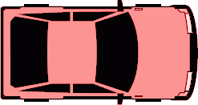
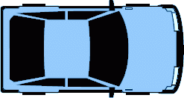
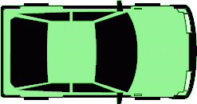
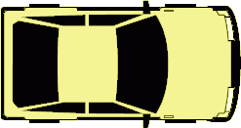
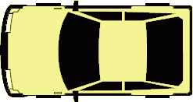
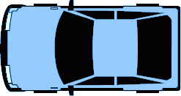
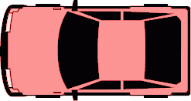
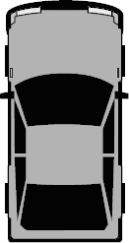
効率と公平性
大通り: 3600台/時間
路地 : 1台/時間
この信号をどう設定する？
Notes:
効率と公平性の間にはトレードオフがあります。
例え話で考えてみましょう。
今、大通りと路地が交差する交差点があるとします。
大通りは、1時間に3600台の車が来ます。
一方、路地からは1時間に1台しか車が来ないとします。
車が交差点を通りたいのですが、
東西方向の車と南北方向の車は同時には交差点を通れません。
そこで、交差点に信号を付けて、交差点を通る車を制御します。
それでは、この信号をどう設定すればいいか考えてみましょう。

Slide 24
効率と公平性：公平性優先
赤と青を完全に半々にする
大通り
路地
大通り：1800台/時間
路地 : 1台/時間
計 : 1801台/時間
公平だが効率が悪い
効率:1801/3601 = 50%
Notes:
公平性を求めるのであれば、
大通りと路地の信号を、どちらも青50%赤50%にします。
こうすれば、どちらから来ても50%の確率で交差点を通れますから公平です。
しかし、50%で赤になりますので、通れる車の数は半分になります。
大通りは、1時間に3600台の車が来ますが、通れるのは1800台で残りは渋滞します。
路地はもともと1台しか来ませんので、通れます。
結局通れるはの1801台です。
3601台中1801台ですので、通れる車は50%しかありません。
青と赤を半々にするのは、公平ですが、効率が悪い、ということです。

Slide 25
効率と公平性：効率優先
大通りを常に青にする
大通り
路地
大通り：3600台/時間
路地 : 0台/時間
計 : 3600台/時間
路地の車が永久に
動けない
効率:3600/3601 = 100%
Notes:
次は効率を優先してみましょう。
効率を優先するのであれば、大通りを常に青にしてしまいます。
こうすれば大通りの車は止まることなく通れます。
大通りには3600台の車が来ますので、それば全て通れるようになります。
3601台の車来る中で、3600台が通れるのですから、
効率はほぼ100%となります。
一方、路地から来た車は、永久に交差点に入ることはできません。
大通りだけを常に青にするのは、公平ではないわけです。

Slide 26
効率と公平性：妥協案
路地を1時間に1分だけ青にする
大通り
路地
大通り：3540台/時間
路地 : 1台/時間
計 : 3541台/時間
かなり効率がいい
待ち時間:最悪59分
効率:3541/3601 = 98%
Notes:
それでは妥協案として、
路地の信号を、1時間に1分だけ青にする、としてみましょう。
大通りは、60分中59分が青ですので、通れる車は
3600*59/60 で3540台になります。
路地の車も、待っていればそのうち青になりますので、通れます。
3601台中3541台が通れますので、効率は98%となり、かなり効率が良くなります。
一方、路地から来る車も、いつかは通れるわけですからある程度公平です。
しかし、それぞれの待ち時間を考えてみましょう。
大通りが赤になるのは1分だけですから、長くても1分待てば通れます。
一方、路地が赤になった直後に車が来た場合、その車は最悪59分待たなければなりません。
いくら何でも、59分は待てませんよね。

Slide 27
効率と公平性：改良案
押しボタンが押されれば1分だけ青にする
大通り
路地
大通り：3540台/時間
路地 : 1台/時間
計 : 3541台/時間
待ち時間:最悪1分
効率:3541/3601 = 98%
Notes:
それでは改良案として、信号を押しボタン式にしてみます。
押しボタンを押せば、路地の信号が1分だけ青になるとします。
こうすれば、路地から来た車はすぐに通れます。
一方、大通りから来た車は、赤になるのは1時間に1分だけで、
最悪でも1分まては通れます。
こうすれば、そこそこ効率良く、そこそこ公平な交差点が実現できます。
交差点の例はたとえ話ですが、計算機資源でも同じような問題が出てきます。
公平性を追求すれば効率が下がり、効率を追求すれば公平性が下がります。
そこでOSは、そこそこ公平で、そこそこ効率がよくなるように資源を管理します。

Slide 28
OSの役割 : 制御プログラム (control program)
アプリケーションプログラムの管理
ハードウェア資源の管理
ハードウェア資源へのアクセスの制御
性能の保証, 信頼性の保証
このデータを
画面に表示して
了解
CPU
プログラム
OS
アプリケーション
プログラム
メモリ
データ
IO
Notes:
OSの2つめの役割は制御プログラム control program です。
制御プログラムは、アプリケーションプログラムとハードウェア資源を管理します。
ハードウェア資源へのアクセスを制御し、
ハードウェア資源の性能と信頼性を保証します。
アプリケーションプログラムはハードウェア資源を直接触ることはできません。
例えば、画面にデータを表示したい場合は、OSにお願いする必要があります。
OSはアプリケーションプログラムの要求に応えて、
メモリからデータを読み取り画面に表示します。

Slide 29
制御プログラム : 性能の保証
応答時間の保証をする
システム資源を
100%使用する
ハードウェア
メモリ
ハードディスク
CPU
OS
Notes:
制御プログラムの役割は、性能を保証することです。
例えば、各ユーザに対して、メモリを効率良く割り当て、
システム資源を100%使えるようにします。
また、各ユーザからの応答時間の保証し、一定時間内で処理が終えられるようにします。

Slide 30
制御プログラム: 信頼性の保証
例 : メモリ保護
メモリ
1が2の領域へ
不当な書き込み
アプリケーション1
アプリケーション1
プログラム
2が1の領域から
不当な読み込み
アプリケーション2
プログラム
アプリケーション2
3がOSの領域に
不当な書き込み
アプリケーション3
プログラム
アプリケーション3
OS
アプリケーションを
停止する
Notes:
制御プログラムのもう一つの役割は、信頼性の保証することです。
OSは、あるプログラムが他のプログラムにより正常な動作を妨げられることを防ぎます。
プログラムの中には予期しないバグや悪意あるウィルス等、正常な動作をしないものがあります。
そのようなプログラムは、他のプログラムに悪影響を与えることがあります。
例えば、あるプログラムがバグやウィルスに影響により、メモリに不正なアクセスしようとします。
メモリの本来割り当てられてない領域に書き込もうとしたり、
他のプログラムの領域から読もうとしたり、さらにOSの領域を書き換えようとしたり、などです。
このような不正な動作をするプログラムは、他の正常なプログラムに悪影響を与えます。
そこで、OSは、プログラムの動作を監視し、不正な動作をするプログラムは停止させます。

Slide 31
OSの役割 : 仮想計算機(拡張計算機) (virtual machine, extended machine)
ハードウェアを抽象化
抽象概念に対するアクセス手段の提供
プログラミング環境の提供
Notes:
OSの3つめの役割は、仮想計算機 virtual machine 環境を提供することです。
仮想計算機は、ハードウェアを抽象化し、抽象概念に対するアクセス手段を提供します。
また、プログラミング環境を提供します。
かいつまんで言えば、仮想計算機とは、計算機を使い易くすることです。

Slide 32
仮想計算機 : 計算機ハードウェアの抽象化
ハードディスク
アドレス
0 | データ1
1
2
3 | 未使用
4 | データ2
5
6
OS
ファイル1
抽象化
ファイル2
ユーザから見たデータ
使い易さを提供する
実際のHDの中身
Notes:
例えば、ハードディスク上のデータを操作する場合を考えてみます。
ハードディスクのデータには、番地が割り振られています。
番地を指定すれば、ハードディスクからデータを取り出せますが、
どのデータが何番地にあるか、を管理するのは中々大変です。
例えば、データ１はハードディスクの0番地と1番地と2番地にあり、
データ2は4番地と5番地と6番地にある。
データ2を更新をしたらサイズが大きくなったので、さらに8番地も使う、といった具合になります。
これを抽象化すると、データは全てファイルとして扱えるようになります。
ユーザは、実際のデータが何番地にあるかを気にせずに、
必要なデータはファイルを開けば見ることができ、
また、ファイルには自由に名前を付けられますので、名前を見ればそれが何のデータなのか分かります。
このように、データをファイルとして扱うことで、ユーザはデータを使い易くなります。

Slide 33
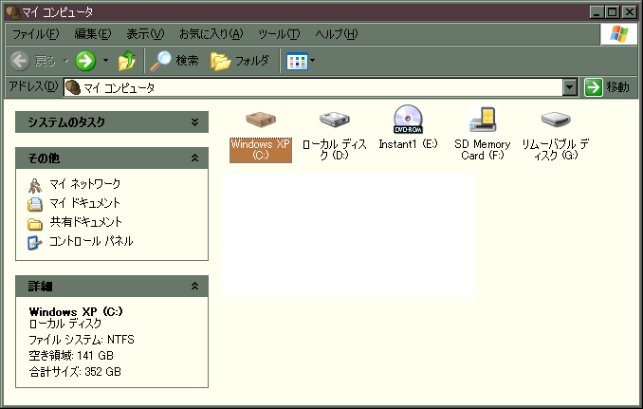
仮想計算機 : 計算機ハードウェアの抽象化
ハードディスク
SDカード
DVD-R
USBメモリ
ハードウェアの種類に関係無く
同一の操作でデータの読み書きが可能
Notes:
実際のデータは、ハードディスク、DVD-ROM、SDカード、USBメモリ等様々な
メディアに保存されています。
各メディアは、まったく別の方式でデータを保存します。
しかし、OSが各メディアを抽象化することにより、
ユーザはメディアの種類が何であれ、ファイルを読む、書く、という同一の操作で
アクセスできるようになります。

Slide 34
仮想計算機 : 計算機ハードウェアの抽象化
例 : データのコピー
コピープログラム (アプリケーションプログラム)
物理特性を
気にしなくて良い
オペレーティングシステム
入出力デバイス
それぞれ
物理特性が
異なる
CD-R
DVD-R
USB
メモリ
ハードディスク
Notes:
例えば、データをコピーする、というプログラムを作りたいとしましょう。
各メディアは、それぞれ物理特性が異なり、データの保存の仕方はメディアごとにバラバラです。
もし、抽象化無しでデータをコピーしようとすると、
ハードディスクではデータはこの形式で書かれており、
そのデータは何番地にある、
このデータを、USBメモリにコピーするためには、
USBメモリの何番地が開いているかを探し、USBメモリ用のデータ形式に変換し、
といった作業が必要になります。
また、USBメモリのデータをDVD-Rにコピーするには、また別の操作が必要になります。
各メディアごとに対応させるプログラムを作るのは大変な作業です。
さらに、メディアはどんどん新しいものが出てきますので、それにも対応させなければなりません。
そこでOSがプログラムとメディアの間を仲介します。
OSは、各メディアの入出力デバイスを介して各メディアにアクセスします。
そうすることにより、ユーザは、各メディアの物理特性を気にすることなく、
OSとやりとりするだけでデータを扱るようになります。

Slide 35
仮想計算機 : 抽象概念に対するアクセス手段の提供
ハードウェア | 抽象概念
メモリ | 仮想アドレス空間
ディスク装置 | ファイル
IO装置
ネットワーク | プロセス
CPU
ハードウェアに
直接アクセスさせない
不正アクセスの抑止
使い易さの提供
Notes:
抽象化により、ユーザは計算機を扱いやすくなります。
例えば、記憶装置であるメモリは限られた大きさのデータしか入りません。
しかし、データのサイズを一々気にしながらデータを扱うのは大変です。
そこで、OSが仮想アドレス空間と呼ばれるものを提供することにより、
ユーザはメモリの大きさを気にする必要が無くなります。
また、データはファイルとして扱うことにより、ユーザは番地管理や、
メディアごとの物理特性を気にする必要が無くなります。
ユーザにハードウェアを操作させない利点は2つあります
一つは、ユーザが不正にアクセスされるのを防止することです。
もう一つは、ユーザがハードウェアを気にせずに計算機が使える、という使い易さを提供することです。

Slide 36
仮想計算機 : 使い易さの提供
ユーザがプログラムを簡単に実行できる
$
$ cd java
$
$ cd java
$ ls
hello.class hello.java
lesson.pdf report.tex
コマンド入力により
プログラムを実行可能
アイコンクリックにより
プログラムを実行可能
Notes:
仮想計算機は、ユーザがプログラムを使い易くします。
プログラムを実行するときは、コマンド入力を入れるだけで実行できるようになります。
また、アイコンをクリックするだけでプログラムを実行できるようになります。

Slide 37
仮想計算機 : プログラミング環境の提供
コンパイラ, エディタ, シェル等と協調
プログラマ
高水準言語
プログラム
アセンブラ
エディタ
コンパイラ
シェル
プログラム実行
Notes:
プログラミング環境を提供することも仮想計算機の役割です。
コンパイラ、エディタ、シェル等と協調することにより、
プログラマがプログラミングし易い環境を提供できます。
皆さんは、eclipse を使って様々なJavaプログラムを作成してきたかと思います。
皆さんは、eclipse というエディタを使い、Javaという高水準言語でプログラムを作成します。
作成したプログラムは、javac というコンパイラで変換され、
java というインタプリタで実行できるようになります。

Slide 38
もしOSが無かったら…
テキストエディタ
ハードウェア
エディタ
機能
キーボード制御機能
ディスプレイ制御機能
キーボード
磁気ディスク制御機能
ウェブブラウザ
ブラウズ
機能
キーボード制御機能
ディスプレイ制御機能
ディスプレイ
磁気ディスク制御機能
表計算
キーボード制御機能
ハードディスク
表計算
機能
ディスプレイ制御機能
アプリケーション毎に
各種ハード制御機能が必要
磁気ディスク制御機能
Notes:
ここで、もしOSが無かったらどうなるか考えてみましょう。
プログラムを実行するには、様々なハードウェアにアクセスする必要があります。
データを入力するにはキーボードが必要ですし、
出力するにはディスプレイが必要、
データを保存するにはハードディスクが必要になります。
例えばエディタを作りたいとしましょう。
当然エディタ機能は作る必要があります。
しかし、OSが無い場合、エディタ機能に加えて、
キーボード制御機能、ディスプレイ制御機能、ハードディスク制御機能等も作らねばなりません。
同様にブラウザを作るには、ブラウズ機能に加えて
キーボード制御機能、ディスプレイ制御機能、ハードディスク制御機能が必要ですし、
他のプログラムも全てハードウェア制御機能を作らねばなりません。
このようにOSが無い場合は、アプリケーションごとに
各種のハードウェアを制御する機能が必要になります。

Slide 39
OSがあれば…
テキストエディタ
ハードウェア
エディタ
機能
OS
キーボード
キーボード
制御機能
ウェブブラウザ
ブラウズ
機能
ディスプレイ
制御機能
ディスプレイ
磁気ディスク
制御機能
表計算
表計算
機能
ハードディスク
各アプリケーションはOSとのみやり取りすればいい
Notes:
OSがあれば、ハードウェアの制御は、全てOSがやってくれます。
各アプリケーションは、OSとやり取りするだけでハードウェアを使えるようになります。

Slide 40
OSの役割
資源管理者(resource manager)
ハードウェア資源,ソフトウェア資源の管理,
ユーザへの割り当て
制御プログラム(control program)
アプリケーションプログラム, ハードウェアの管理
性能の保証, 信頼性の保証
仮想計算機(virtual machine)
プログラミング環境を実権
“使い易さ”の提供
Notes:
OSの3つの役割をまとめましょう。
OSには、資源管理者、制御プログラム、仮想計算機の3つの役割があります。
資源管理者は、ハードウェア資源、ソフトウェア資源を管理し、ユーザに割り当てます。
制御プログラムは、アプリケーションプログラムやハードウェアを管理し、
ハードウェアの性能を保証、信頼性の保証をします。
仮想計算機は、プログラミング環境を提供し、使い易さを提供します。

Slide 41
OSの歴史
第0世代 | 1940年代
第1世代 | 1950年代
第2世代 | 1960年代前半
第3世代 | 1960年代後半
第4世代 | 1980年代
Notes:
次は、OSの歴史を見てみましょう。
1940年代が第0世代、
1950年代が第1世代、
1960年代前半が第2世代、
1960年代後半が第3世代、
1980年代が第4世代に分類されています。

Slide 42
OSの歴史(第0世代)
第0世代(1940年代)
OSは存在しない
ユーザは機械語でプログラムを作成, コードの配線やパネルスイッチで入力
機械語
1 と 0 のみで記述
ハードに依存
(計算機ごとに異なる
プログラムが必要)
0101 B409
0102 BA09
0105 CD21
0107 CD20
：
Notes:
第0世代、1940年代は、計算機が初めて現れた時代です。
この頃は、まだOSは存在しませんでした。
ユーザは機械語でプログラムを作りました。
機械語は、1 と 0 のみで書かれたプログラム言語です。
例えば、このような数字が並んでいるだけのプログラムなのですが、
これを見てどんなプログラムなのかわかる人はそういないでしょう。
また、機械語はハードに依存します。
計算機が異なれば、異なるプログラムが必要になります。
また、当時はキーボードなどはありませんでした。
プログラムの入力は、コードを配線したり、パネルスイッチとよばれるものを使って入力しました。

Slide 43
Z1
Z1
1938年 コンラッド・ツーゼ作
22ビットの機械式メモリ64個
22ビットの2進浮動小数点演算
世界最初のプログラム可能な計算機
…の予定だったが誤作動が多く信頼性にかける
使用済映画用フィルムでプログラム
1940年空爆により破壊される
Notes:
ここからは、初期の計算機をいくつか紹介しましょう。
別に覚える必要はありませんので、興味の無い人は聞き流してください。
世界で最初のプログラム可能な計算機とされるのが、1938年にツーゼが作った Z1 です。
この計算機は機械式のメモリが使われていました。
機械式というのは、物体の位置や角度などで値を表す方法です。
計算するたびに、メモリ素子が移動したり回転したりして値を保持します。
残念ながら、この計算機は戦争で破壊されてしまいましたので、現存はしていません。

Slide 44
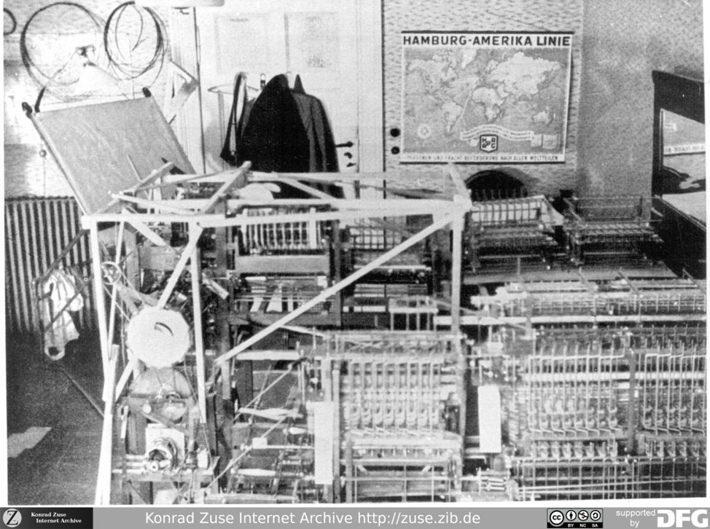
Z1
ツーゼの計算機 Z1 [1]
[1] Konrad Zuse Internet Archive, http://zuse.zib.de/
Notes:
こちらがZ1の写真です。

Slide 45
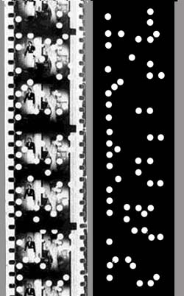
Z1のプログラムフィルム
使用済フィルムに
穴を空けて
プログラム
Z1のプログラムフィルム [1]
[1] https://upload.wikimedia.org/wikipedia/commons/6/6f/Zuse_Z1.jpg
Notes:
Z1は、使用済みの映画フィルムを使ってプログラムしていました。
穴を開けたフィルムを読み込ませてデータを入力します。

Slide 46
Atanasoff-Berry Computer
ABC
1942年 ジョン・アタナソフとクリフォード・ベリー制作
50ビットの固定小数点演算
世界初の電子計算機
29元連立方程式を解ける
ほぼ出来上がっていたが、アタナソフが戦時研究に駆り出されている間に解体された
Notes:
世界で最初の電子計算機とされるのが、
Atanasoff-Berry Computer, 通称 ABC です。
残念ながら戦争中に解体されて現存していません。

Slide 47
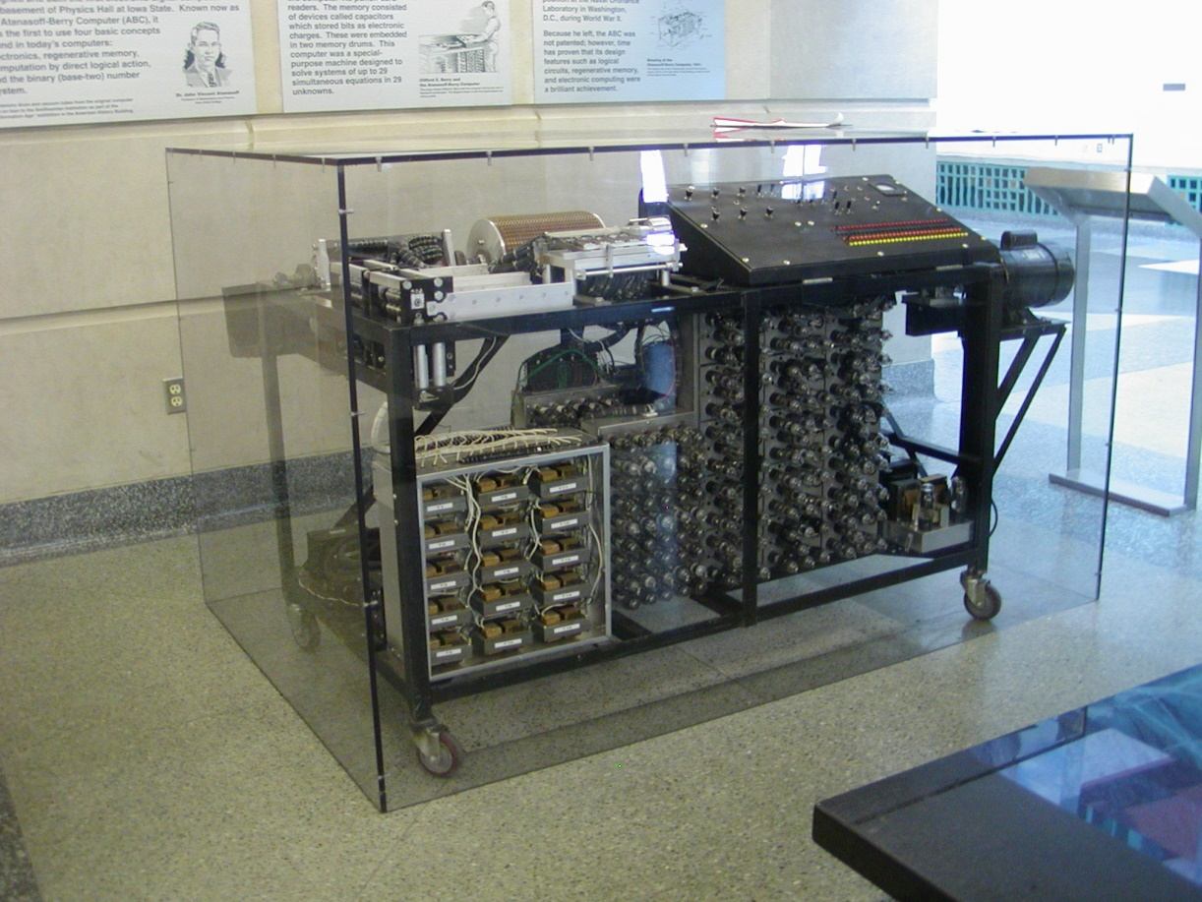
Atanasoff-Berry Computer
Atanasoff-Berry Computer (複製) [1]
[1] https://upload.wikimedia.org/wikipedia/commons/9/90/
Atanasoff-Berry_Computer.jpg
Notes:
こちらは ABC の複製の写真です。

Slide 48
Electronic Numerical Integrator and Computer
ENIAC
1946 年 ジョン・モークリー と ジョン・エッカート 制作
弾道表作製計算機
真空管式電子計算機
プログラムは配線によりセット
配線作業は1週間必要
「世界初の電子計算機」
世界初は Atanasoff-Berry Computer
Notes:
世界初の電子計算機、と言われていたのが
Electronic Numerical Integrator and Computer, 通称 ENIAC です。
以前は、ENIAC が世界初の電子計算機とされていましたが、現在では、世界初は先ほど紹介しました ABC とされています。
ENIAC は、部屋一つを丸ごと占領する大きな計算機です。
もちろん、性能は今の計算機と比べるべくもありません。
ENIAC は素子の間を配線することでプログラムします。

Slide 49
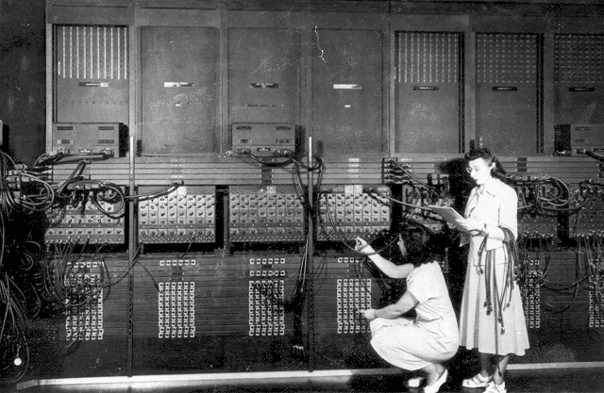
ENIACのプログラミング風景[1]
[1] John W. Mauchly and the Development of the ENIAC Computer,
An Exhibition in the Department of Special Collections, Van Pelt Library, University of Pennsylvania,
http://www.library.upenn.edu/exhibits/rbm/mauchly/jwmintro.html
Notes:
この写真は、ENIAC でプログラムしている様子が写っています。
左の、しゃがんでいる女性がコードを持って配線しています。
これが ENIAC のプログラミングです。
右の立っている女性の指示に従い、
コードを決まった位置に差し込んでいきます。
プログラムを別のプログラムに換えるには、
コードを抜いて別の位置にコードを差し込む、といった作業が必要になります。

Slide 50
最初の計算機
年代 | 名称 | 備考 | 考案者・製作者
1938年 1941年 | Z1 Z3 | 最初のプログラム可能な計算機 | コンラッド・ツーゼ
1942年 未完成 | ABC | 最初の電子式計算機 | ジョン・アタナソフ クリフォード・ベリー
1943年 | コロッサス | 最初の真空管式大規模機械 | アラン・チューリング トム・フラワーズ
1944年 | ASCC | 最初に実用化されたプログラム可能な計算機 | ハワード・エイケン
1946年 | ENIAC | 最初の実用化された電子式計算機 | ジョン・モークリー ジョン・エッカート
1948年 | SSEM | 最初に稼働したフォン・ノイマン型計算機 | フレデリック・ウィリアムズ トム・キルバーン
1949年 | EDSAC | 最初に実用化されたフォン・ノイマン型計算機 | モーリス・ウィルクス
1951年 | EDVAC | 最初にフォン・ノイマン型を提唱した計算機 | ジョン・モークリー ジョン・エッカート
Notes:
こちらの表は、世界で最初の計算機の一覧です。
最初と言いつつ、複数の計算機がありますね。
最初の計算機というのは、何をもって最初とするかで別れます。
最初に作られたプログラム可能な計算機なら Z1 ですし、最初の電子計算機なら ABC です。
以上、最初の計算機についての雑談でした。

Slide 51
OSの歴史(第1世代)
第1世代(1950年代)
バッチ処理(batch processing)
複数のプログラムを連続して処理
バッチ処理
プログラム1
同様なジョブを一括処理(batch)
することによりセットアップ時間を
軽減
プログラム2
プログラム3
プログラム4
Notes:
第1世代、1950年代には、
バッチ処理と呼ばれるものが誕生しました。
バッチ処理とは、複数のプログラムを連続して処理することです。
これは主に計算機を起動したときのセットアップに使われます。

Slide 52
OSの歴史(第1世代) : バッチ処理の流れ
プログラマ
この部分の処理時間を短縮する
出力結果
入力カード
入力テープ
出力テープ
小型計算機
プリンタ
高性能計算機
遅い部分は衛星計算機(satellite computer)で別処理
Notes:
計算機を使用する場合、
まずプログラマは、入力カードと呼ばれるものを用いてプログラムを作成します。
この入力カードを専用のの小型計算機に入力し、
入力テープを作成します。
計算機は、入力テープを読み取り、処理した結果を出力テープに出力します。
出力テープをプリンタ等で紙で出力します。
このとき、予め入力テープを作っておけば、その部分の処理時間を短縮できます。
入力テープ自体は、衛星計算機とよばれる小型計算機で作成しなければなりませんので、
作成には時間がかかります。
ですので、決まった作業であれば予め入力テープを作っておくことで高速で行えますが、
別の作業をするには、また入力テープを作り直さなければなりません。

Slide 53
OSの歴史(第2世代)
第2世代(1960年代前半)
マルチプログラミング(multiprogramming)
並行処理(concurrent processing)
複数のプログラムを切り替えて実行
タイムシェアリング(time-sharing)
複数のユーザの仕事を処理
仮想記憶(virtual address)
主記憶よりも大きい記憶空間の提供
Notes:
第2世代、1960年代前半には、
マルチプログラミング、
並行処理、
タイムシェアリング、
仮想記憶といったものが誕生しました。

Slide 54
OSの歴史(第2世代): マルチプログラミング (multiprogramming)
複数のプログラムを同時にメモリに置く
メモリ
プログラム1
プログラム2
プログラム3
Notes:
第1世代の計算機は、同時にはプログラムは1つしか計算機に置けませんでした。
第2世代になると、メモリ上に複数のプログラムを置く、
マルチプログラミングができるようになりました。

Slide 55
OSの歴史(第2世代): マルチプログラミング
プログラムにはユーザの入力やIO処理が含まれる
ジョブ
メモリ読み
ユーザ入力
計算
モニタ出力
メモリ書き
ユーザからの入力待ち
モニタからの返答待ち
待っている間はプロセッサはアイドル(何もしない)状態
待ち時間の間に他のプログラムを行える
Notes:
プログラムは、ユーザからの入力待ちや入出力処理などで、
待ち時間は発生します。
例えばあるプログラムで、メモリを読んだ後に、
ユーザからの入力が必要だったとします。
この場合ユーザが入力するまでプログラムを動かせませんので、待ち時間が発生します。
その後、結果をモニタに出力する場合、モニタに信号を送って返事が返ってくるまで
待たなければなりません。
待っている間は、計算機の頭脳であるプロセッサは何もできません。
そこで、この待ち時間を利用して他のプログラムを実行します。

Slide 56
OSの歴史(第2世代): マルチプログラミング
CPUはプログラムを高速に切り替えて実行
ユーザの入力待ち
IO等の無駄な
待ち時間を回避
プログラム1
プログラム2
プログラム3
Notes:
計算機上に、3つのプログラムが乗っているとします。
プログラム1を実行中に、ユーザからの入力待ちが発生しました。
そこで、プログラム1を一旦止め、
プログラム2を実行します。
プログラム2でも待ち時間が発生したら、
今度はプログラム3を実行します。
このように、プログラムを高速で切り替えて実行することで、無駄な待ち時間を無くせます。

Slide 57
OSの歴史(第2世代): マルチプログラミング
マルチプログラミングに必要な能力
システムに備えられたIOルーチン
メモリ管理
複数のプログラムをメモリに割り当てる
CPUスケジューリング
複数のプログラムからどのプログラムを次に実行するか決定する
デバイスの割り当て
Notes:
マルチプログラミングをするためには、
入出力ルーチンがシステムに備えられている必要があります。
また、複数のプログラムをメモリに割り当てますので、メモリ管理が必要です。
複数あるプログラムから、どのプログラムを次に実行するかを決めるスケジューリングも必要になります。
また、各プログラムに必要なデバイスも割り当てる必要があります。

Slide 58
OSの歴史(第2世代): タイムシェアリング (time-sharing)
複数のユーザの仕事を対話的に処理
結果1です
プログラム1をして
プログラム1
OS
結果2です
ユーザ1
プログラム2をして
プログラム2
プログラム3をして
結果3です
ユーザ2
プログラム3
各ユーザにとっては、自分専用の
計算機があるように感じられる
ユーザ3
Notes:
マルチプログラミングを使えば、異なるユーザのプログラムを実行する、
タイムシェアリングもできます。
各ユーザが、端末を通してプログラムの実行を依頼します。
すると、各ユーザに対して結果が返されます。
タイムシェアリングをすることにより、
各ユーザにとっては、さながら自分専用の計算機があるように感じられます。

Slide 59
OSの歴史(第2世代): タイムシェアリング
プログラムはユーザ入力待ちが多い
入力待ち
⇒ 待っている間に他のユーザのプログラムを行う
プログラム1をして
プログラム1
ユーザ1
プログラム2をして
プログラム2
ユーザ2
プログラム3をして
ユーザ3
プログラム3
Notes:
タイムシェアリングは、待ち時間を利用して、
プログラムを切り替えて実行します。
プログラムにはユーザ入力待ちがあります。
入力待ちが発生すると、そのプログラムは一旦止めて、
他のユーザのプログラムを実行します。

Slide 60
OSの歴史(第2世代): 仮想記憶 (virtual address)
主記憶より大きい記憶空間の提供
CPUが直接読み書き可能
高速
容量が小さい
CPU
メモリ
主記憶
一旦データをメモリに移さないと CPUが読み書きできない
低速
容量が大きい
ハードディスク
2次記憶
ハードディスクを仮想的なメモリとして使用する
Notes:
仮想記憶も第2世代に誕生しました。
仮想記憶は、本来の主記憶よりも大きい記憶空間を提供します。
計算機には、CPUが直接読み書き可能な、アクセスは高速だが容量が小さい主記憶と、
低速だが容量が大きい２次記憶があります。
仮想記憶は、２次記憶を用いて仮想的なメモリを作成し、
ユーザにより大きなメモリを提供します。
仮想記憶を使うことにより、ユーザはメモリの大きさを気にせずプログラムを使うことができるようになります。

Slide 61
OSの歴史(第2世代): 仮想記憶
データ1が必要
メモリ
ハードディスク
データ2が必要
データ1
データ1
データ2
データ2
データ3が必要
データ3
必要なデータを適時メモリに読む込む
Notes:
ユーザがデータを使いたい場合、ハードディスクからメモリ上にそのデータをコピーする必要があります。
OSは、必要なデータを適時メモリに読み込みます。
メモリのサイズは限られていますので、全てのデータをメモリに乗せることはできません。

Slide 62
OSの歴史(第2世代): 仮想記憶
データを
HDに退避
メモリ
ハードディスク
データ3
データ1
データ2
データ2
データ3が必要
データ3
メモリに入りきらない場合は
データの入れ替え(スワップ)をする
Notes:
そこで、メモリがいっぱいになった場合は、
メモリにあるデータを一旦ハードディスクに退避させ、
その空いた場所に新たなデータを読み込みます。
このようにOSは、メモリにデータが入りきらない場合は適時入れ替えます。
こうすることで、ユーザにとっては、必要なデータが常にメモリ上にあるかのように感じられるようになり、
ユーザはメモリのサイズを気にしなくてすみます。

Slide 63
OSの歴史(第3世代)
第3世代(1960年代後半)
汎用大型計算機
IBM System/360 の OS/360
MULTICS
シミュレータ, エミュレータ
Notes:
第３世代、１９６０年代後半になると、
汎用大型計算機が誕生しました。
また、シミュレータ、エミュレータが現れたのもこの時代です。

Slide 64
OSの歴史(第3世代) : 専用機から汎用機へ
第2世代初期の計算機
+
事務用ソフトウェア
= 事務専用機
計算機1
+
計算用ソフトウェア
= 科学計算専用機
計算機2
+
通信用ソフトウェア
= 通信専用機
計算機3
Notes:
第2世代初期の計算機は、特定の処理に特化した専用機でした。
ある計算機に、事務用ソフトウエアのみをのせることができる事務専用機です。
またある計算機は、計算用ソフトウェアのみを載せることができる科学計算専用機です。
このように、各計算機は特定の処理しかできませんでした。

Slide 65
OSの歴史(第3世代) : 専用機から汎用機へ
第2世代後期の計算機
事務用ソフトウェア
1台の計算機を
様々な目的に
使用できる
+
計算用ソフトウェア
計算機
通信用ソフトウェア
Notes:
第2世代後期になると、計算機は専用機から汎用機に変わってきました。
１台の計算機に、異なるソフトウエアを載せることで、
様々な目的に使えるようになりました。

Slide 66
OSの歴史(第3世代) : 専用機から汎用機へ
多くのユーザが汎用性を求めた
科学技術計算
商用計算
事務処理
通信
多数の機能を持つ反面、
システムが巨大化してしまった
汎用大型計算機
Notes:
１台の計算機で色々なことができれば便利です。
そのため、多くのユーザが汎用性を求めました。
そこで、科学技術計算や商用計算ができ、事務処理や通信もできる計算機が作られました。
しかし、多数の機能を持たせようとしたため、システムが巨大化することになりました。
こうして第3世代に登場したのが、汎用大型計算機です。

Slide 67
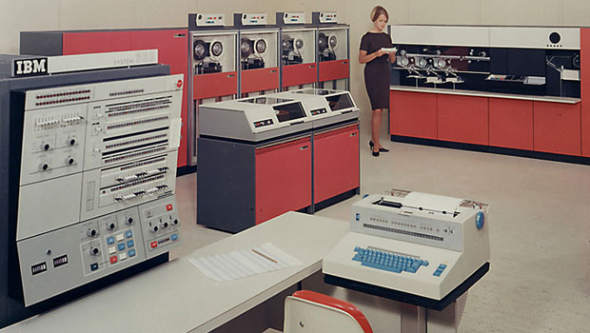
OSの歴史(第3世代) : IBM System/360
1964年IBMが開発
初の本格的OS OS/360 を搭載
System/360[1]
[1] System 360 From Computers to Computer Systems, IBM
http://www-03.ibm.com/ibm/history/ibm100/us/en/icons/system360/impacts/
Notes:
現在のオペレーティングシステムの元となる初のOSが作られたのもこの時代です。
1964年、IBMが初の本格的OS OS/360が搭載された
System/360 という大型計算機を開発しました。

Slide 68
OSの歴史(第3世代) : IBM System/360
IBMは System/360 の後継機を次々と発表
System/370, 4300, 3080, 3090
計算機ファミリー
計算機1
1の後継機
後継機は計算機1のソフトウェアをそのまま使える
Notes:
IBMはその後、System/360 の後継機を次々と発表します。
このとき、計算機ファミリーという概念が生まれました。
これは、ある計算機で動くソフトウェアは、その後継機でもそのまま使える、というものです。

Slide 69
OSの歴史(第3世代)
第2世代以前の計算機
計算機1用の
ソフトウェア
計算機間で
ソフトウェアの
互換性無し
計算機1
計算機2用の
ソフトウェア
計算機2
計算機ごとに
ソフトウェアの
開発が必要
計算機3用の
ソフトウェア
計算機3
Notes:
第2世代以前の計算機は、ソフトウェアは各計算機専用のものでした。
ある計算機は、それ専用のソフトウェアのみが使えます。
計算機1用のソフトウェア、計算機2用のソフトウェア、計算機3用のソフトウェアという具合に、
計算機間でソフトウェアの互換性がありませんでした。
このため、計算機ごとにソフトウェアの開発が必要でした。
新しい計算機を作った場合、その計算機用のソフトウェアも新たに開発する必要がありました。

Slide 70
OSの歴史(第3世代)
第3世代以降の計算機
OS
汎用ソフトウェア
+
計算機1
異なる計算機に
共通の
ソフトウェアを
使用できる
OS
汎用ソフトウェア
+
計算機2
OS
汎用ソフトウェア
+
計算機3
Notes:
第3世代になると、異なる計算機に共通のソフトウェアを使用できるようになりました。
これは、ハードに依存する違いを、OSが吸収してくれるようになり、
ソフトウェアはOSとやり取りすればよくなったためです。
これにより、新しい計算機を開発しても、ソフトウェアはそのまま使えるようになりました。
また、ソフトウェアを開発する側も、計算機の違いを気にする必要が無くなりました。

Slide 71
OSの歴史(第3世代) : CTSS(the compatible time-sharing system)
1963年MITが開発
複数のユーザのプログラムを切り替えながら実行可能
ハードディスク
メモリ
ユーザ1
プログラム1
プログラム2
プログラム1
プログラム2
ユーザ2
プログラム3
ユーザ3
Notes:
IBM以外もOSの開発はしています。
1963年、マサチューセッツ工科大学が、CTSSという
複数のユーザがプログラムを切り替えながら実行可能にするシステムを開発しました。

Slide 72
OSの歴史(第3世代) : MUTICS (multiplexed information and computing service)
1965年MITとベル研が共同開発
CTSSの流れを汲むOSの原型
仮想記憶, プロセスの概念, プロテクションの概念等の重要なアイデアが盛り込まれる
しかし実用化はせず
1965年当時
ハードウェア能力が無い
ソフトウェア技術が無い
Notes:
1965年には、マサチューセッツ工科大学とベル研が共同で、
CTSSの流れをくむ、MUTICSというOSの原型を作りました。
MUTICS には、仮想記憶、プロセス、プロテクションなど、
現在のOSに綱がる様々なアイデアが盛り込まれました。
しかし結局MUTICS は実用化はされませんでした。
アイデアは良かったのですが、1965年当時は、残念ながら、
そのアイデアを実現させるだけのハードウェア能力がなく、またソフトウェア技術もありませんでした。

Slide 73
OSの歴史(第3世代) : UNICS
1968年ベル研が開発
MULTICSの失敗(複雑過ぎ, 大き過ぎ)を踏まえたシンプルで小さいOS
後に UNIX と改名
ただし現在は巨大化
Notes:
MULTICSは、実用化するには複雑過ぎ、また大き過ぎました。
そこで1968年、ベル研は、MULTICS の失敗を踏まえて、シンプルで小さいOS UNICS を開発しました。
UNICS 後に UNIX と改名…するのですが、発音は同じですね。
こうして生まれた小さいOS だったUNIX ですが、現在は巨大化しています。

Slide 74
OSの歴史(第3世代) : シミュレータ, エミュレータ (simulator, emulator)
他の計算機の命令をシミュレート可能
計算機1用プログラム
計算機1用プログラム
計算機1のシミュレータ
計算機1
計算機2
異なる計算機で同一のソフトウェアが使用可能
Notes:
他の計算機の命令をシミュレートできるようになる
シミュレータ、エミュレータなどもこの時代に現れました。
同じ計算機ファミリーの計算機同士であれば、同じプログラムを動かせます。
しかし、異なる計算機ファミリーの間では、動かせるプログラムは異なります。
そこで、計算機にシミュレータを載せることで、
多少効率は落ちますが
異なる計算機ファミリー間でも同一のソフトウェアが使えるようになります。

Slide 75
OSの歴史(第3世代) : シミュレータ, エミュレータ
 | シミュレータ | エミュレータ
構成 | ソフトウェア | マイクロプログラム 機械語
実行速度 | 遅い | 速い
費用 | 安い | 高い
開発難易度 | 低い | 高い
Notes:
シミュレータ、エミュレータは、どちらも機種の異なる計算機を動かせるようにするものです。
ソフトウェアレヴェルで作成するシミュレータに対し、
エミュレータは機械語レベルで作成されます。
そのため、エミュレータはシミュレータよりも高速で動かせますが、
開発の難易度が高く、その分高価になります。

Slide 76
OSの歴史(第4世代)
第4世代(1970年代後半)
計算機ネットワーク
オンライン処理
データベース
パーソナルコンピュータ
ワークステーション
Notes:
第4世代 1970年代後半には
計算機ネットワークが誕生し、それを利用した
オンライン処理やデータベースが生まれました。
また個人が使えるパーソナルコンピュータが誕生したのもこの時代です。
ワークステーションもこの時代に誕生しました。

Slide 77
OSの歴史(第4世代) : 計算機ネットワーク
第3世代以前の計算機
第4世代以降の計算機
計算機ネットワーク
スタンドアローンで使用
計算機ネットワークで接続して
互いに通信を行う
LAN(local area network)が誕生
Notes:
第3世代までの計算機は、単独で用いられていました。
それに対して、第4世代では、計算機間でネットワークを構築し、
互いに通信しながら処理ができるようになりました。
Local area network LAN が登場したのもこの時代です。

Slide 78
OSの歴史(第4世代) : 計算機ネットワーク
1970年代初期 | ハワイ大学で研究され、「Alohanet」が開発 ハワイ諸島の端末が共有無線周波数帯へ構造化アクセス
1972年 | 米Xerox社のPARCが自社PC（Alto）用に「Alto Aloha Network」
1973年 | Alto以外のコンピュータにも対応させ、「Ethernet」と命名
1980年 | 米DEC社、米Intel社、米Xerox社の3社連合（DIX）によって、最初のイーサネット規格が発表される
Notes:
計算機ネットワークは1970年代初期に誕生しました。
最初にできたのがハワイ大学が開発した alohanet です。
1972 年には、Xeroz社が自社PC用の Alo Aloha network を作ました。
alo aloha network は,その後、他の計算機にも対応させ、
Ethernet と名付けられました。
1980 年には、Dec社 Intel 社、Xerox社により、最初のイーサネット規格が作られ、
今日の計算機ネットワークの基礎部分となりました。

Slide 79
OSの歴史(第4世代) : オンライン処理
計算機ネットワーク
サーバ
他の計算機
プリンタ
計算機ネットワークを通して
様々な処理を行うことができる
Notes:
計算機ネットワークを使うことにより様々な処理を行うことができます。
計算機ネットワークがあれば、
計算機間で通信したり、ネットワークにつながったプリンタから出力したり、
サーバからデータを得たりできます。

Slide 80
OSの歴史(第4世代) : ワークステーション
高性能な汎用計算機
(サーバ)と端末、
ネットワークで構成
サーバ
計算機ネットワーク
端末
ユーザは端末からサーバにアクセス
様々な作業を行える
Notes:
計算機ネットワークができたことによりワークステーションも生まれました。
ワークステーションは、高性能な汎用計算機であるサーバと端末から成る計算機ネットワークです。
ユーザは端末からサーバにアクセスし、サーバ上で様々な作業を行えます。
これにより、ユーザにとっては、手元にある端末が高性能計算機であるかのように使うことができます。

Slide 81
OSの歴史(第4世代) : パーソナルコンピュータ
1975年 MITS がAltair 8800 開発
1977年 Apple computer がApple II 開発
1981年 IBMが IBM PC 5150 開発
以降様々なパーソナルコンピュータが開発される
組織に1台の時代から、個人に1台の時代へ
Notes:
個人で使用できるパーソナルコンピュータが現れたのもこの時代です。
1975年、MITSという電子機器メーカーが Altair 8800 というパーソナルコンピュータを開発しました。
以降、様々なパーソナルコンピュータが開発されるようになりました。
これ以降、計算機は、組織に1台の時代から、個人に1台の時代へと変わっていきます。

Slide 82
Altair 8800
Altair 8800
1974年 Micro Instrumentation and Telemetry Systems が開発
コンピュータキット
組み立てキットで販売
機体前面のスイッチでプログラム
CPU : Intel 8080 2MHz
メモリ : 256 B
Notes:
それでは、ここからは代表的なパーソナルコンピュータを紹介しましょう。
別に覚える必要はありませので、興味の無い人は聞き流してください。
世界最初のパーソナルコンピュータとされるのが、
1974年に
MITS Micro Instrumentation and Technology System というメーカーが開発した
Altair 8800 です。
これは組み立てキットとして販売され、使用者は自分で組み立てる必要がありました。

Slide 83
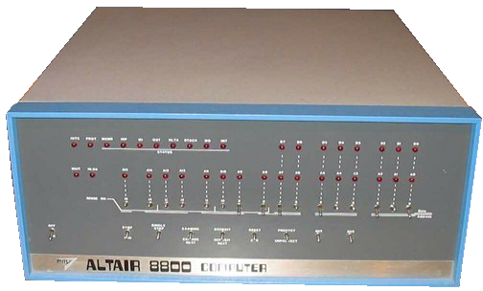
Altair 8800
スイッチで
プログラム
Altair 8800 [1]
[1] https://upload.wikimedia.org/wikipedia/commons/1/19/Altair_8800.jpg
Notes:
こちらが Altair 8800 の写真です。
前面にスイッチがあり、このスイッチを操作することでプログラムすることができます。

Slide 84
Apple I
Apple I
1976年 Apple が開発
ワンボードマイクロコンピュータ
キーボード等は別途必要
CPU : DOS 6502 1 MHz
メモリ : 4 KB
Notes:
Apple が最初に作ったパーソナルコンピュータが Apple I です。
パソコンと言っても、これは基盤のみでキーボードなどは別途用意する必要がありますので、
皆さんがイメージするパソコンとは異なります。

Slide 85
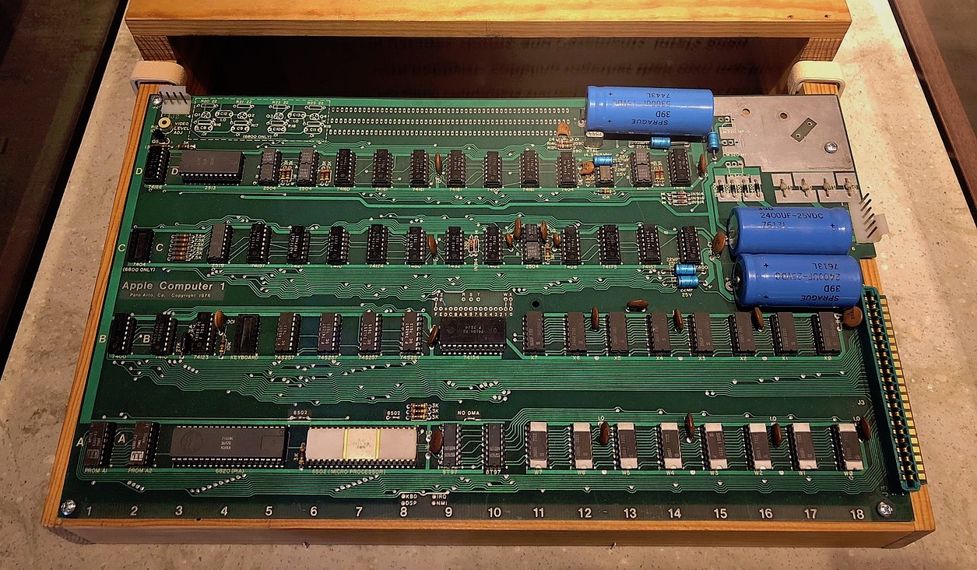
Apple I
Apple I [1]
基盤のみ モニタ・キーボードは別途必要
[1] https://upload.wikimedia.org/wikipedia/commons/1/10/
Apple_1_Woz_1976_at_CHM.agr_cropped.jpg
Notes:
こちらが Apple I の写真です。
このような基盤のみで販売されていました。

Slide 86
Apple II
Apple II
1977年 Apple が開発
パーソナルコンピュータ
キーボードが本体に組み込まれる
OS : Apple DOS
CPU : MOS Technology 6502 1.023 MHz
メモリ : 4 KB
Notes:
流石に基盤のみでは使いにくいので、Apple は翌年、Apple II というパソコンを販売しました。
Apple II には本体にキーボードが組み込まれていました。

Slide 87
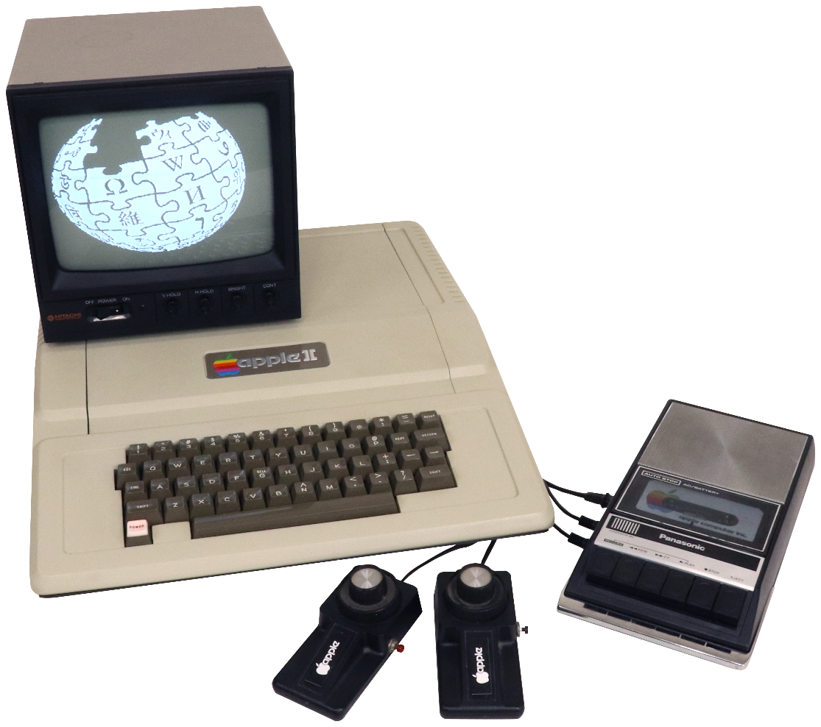
Apple II
本体に
キーボード
Apple II [1]
[1] https://upload.wikimedia.org/wikipedia/commons/9/98/
Apple_II_typical_configuration_1977.png
Notes:
こちらが Apple II の写真です。
このように、本体にキーボードが付いています。
皆さんがイメージするパソコンの第一号、と言える機種です。

Slide 88
TK-80
TK-80
1976年 日本電気 (NEC) が開発
ワンボードマイクロコンピュータ
ボード単体で使用可能
16進キーボードでプログラム
7セグメントLED で値表示
CPU : NEC μPD8080A 2.048 MHz
メモリ : 512 B
Notes:
日本では、1976年に日本電気、NEC がTK-80 というワンボードマイクロコンピュータを発売しました。
ボードに16進キーボードと7セグメントLEDが取り付けられ、ボード単体で使用可能でした。

Slide 89
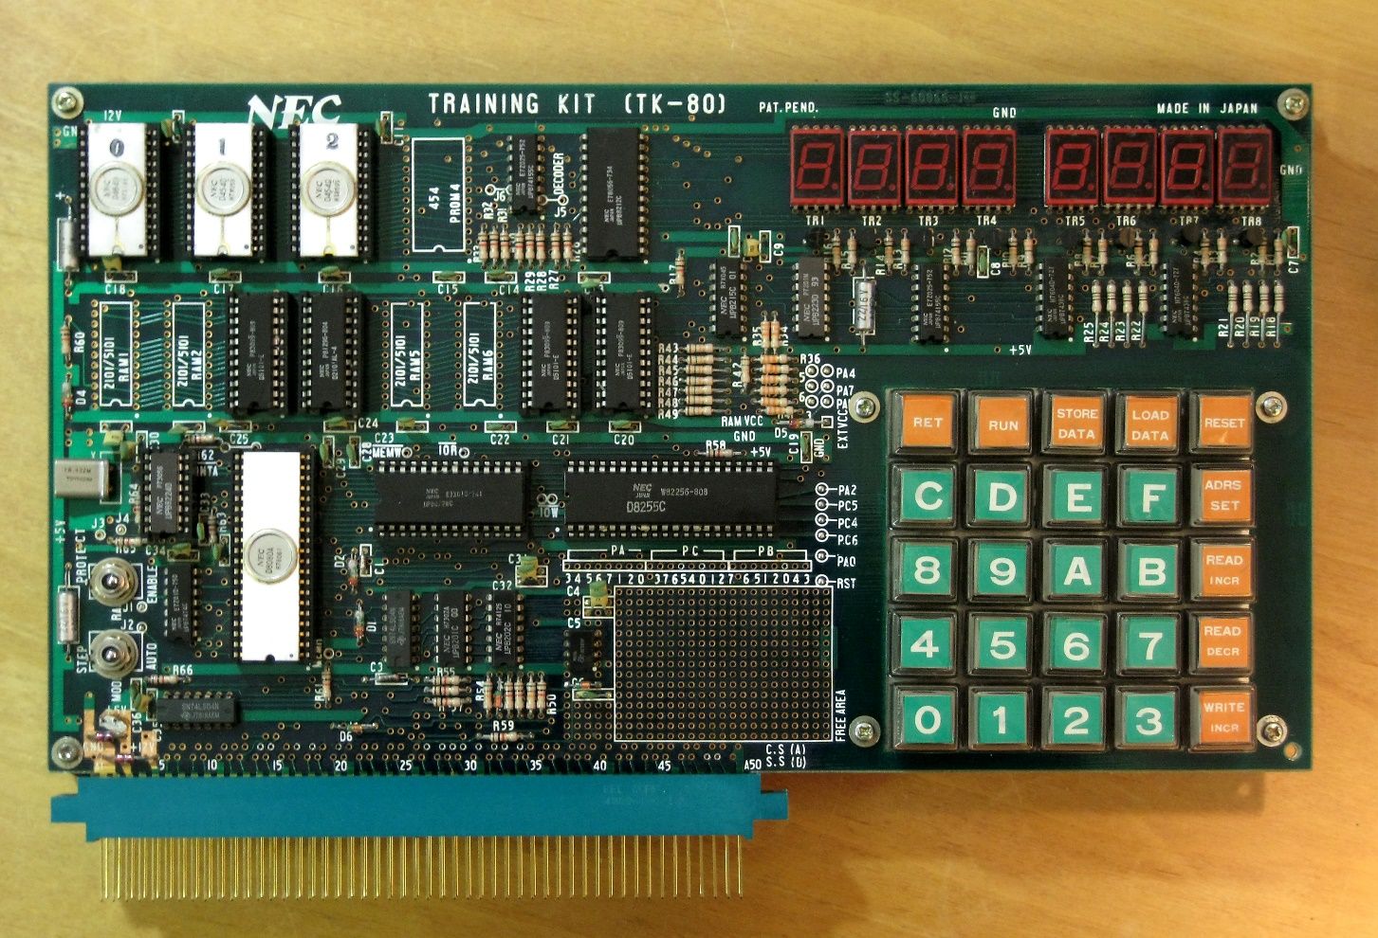
TK-80
7セグメントLED
16進キーボード
TK-80 [1]
[1] https://upload.wikimedia.org/wikipedia/commons/a/a4/TK-80.jpg
Notes:
こちらが TK-80 の写真です。
ボードに16進キーボードと7セグメントLEDが付いており、
ボード単独で入出力ができるようになっています。

Slide 90
PC-8001
PC-8001
1979年 日本電気 が開発
パーソナルコンピュータ
キーボードが本体に組み込まれる
OS : N-BASIC
CPU : NEC μPD780C-1 4 MHz
メモリ : 16 KB
Notes:
NECはその後、キーボードが本体に組み込まれた PC-8001 を発売します。
日本のパソコンの先駆けと言える機種です。

Slide 91
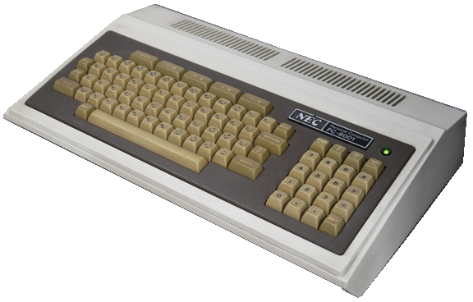
PC-8001
本体が
キーボードと
一体化
PC-8001 [1]
[1] https://upload.wikimedia.org/wikipedia/commons/e/e4/Nec_PC_8000_series.jpg
Notes:
こちらがPC-8001 の写真です。
本体とキーボードが一体化しています。

Slide 92
PC-9801
PC-9801
1982年 日本電気 が開発
パーソナルコンピュータ
一時は日本国内で圧倒的シェアを占める
OS : MS-DOS
CPU : NEC μPD8086 5 MHz
メモリ : 128 KB
Notes:
その後にNECが発売したPC-9801 、通称 98 は、一時期は国内で圧倒的シェアを誇った機種です。

Slide 93
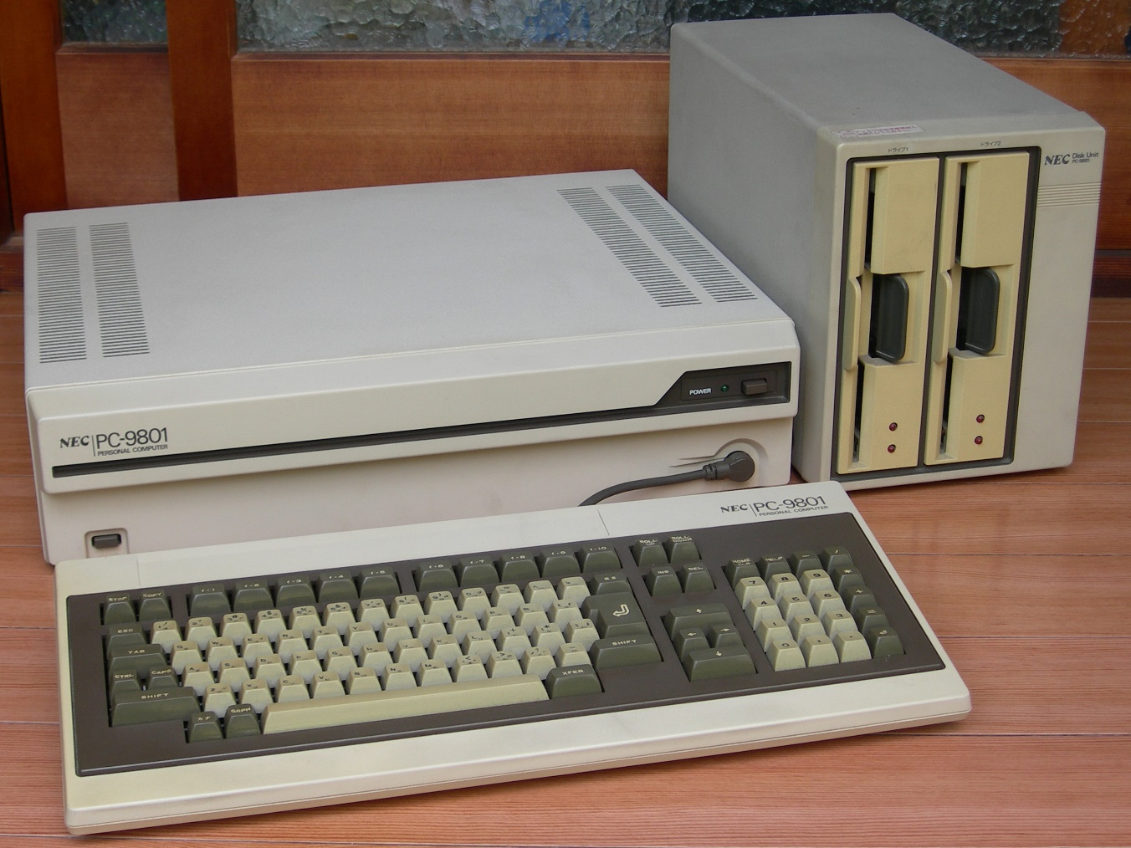
PC-9801
PC-9801 [1]
[1] https://upload.wikimedia.org/wikipedia/commons/4/4f/PC-9801-1st-001.jpg
Notes:
こちらが PC-9801 です。

Slide 94
IBM PC 5150
IBM personal computer model 5150
1981年 IBM が開発
ビジネス用パーソナルコンピュータ
OS : PC DOS
CPU : Intel 8088 4.77 MHz
メモリ : 16～256 KB
Notes:
当時のパーソナルコンピュータは、あくまで個人が趣味として使うものでした。
それに対して、IBM がビジネス用パーソナルコンピュータとして発売したのが
IBM personal computer model 5150 です。

Slide 95
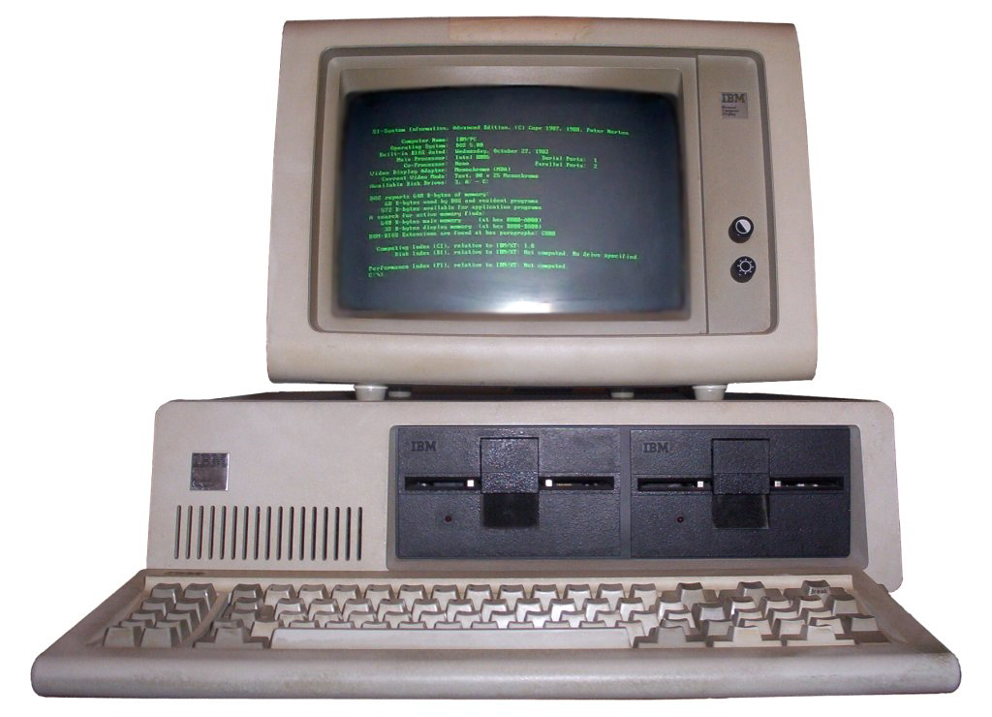
IBM PC 5150
IBM PC 5150 [1]
[1] https://upload.wikimedia.org/wikipedia/commons/6/69/IBM_PC_5150.jpg
Notes:
こちらが IBM-PC の写真です。

Slide 96
Macintosh 128K
Macintosh 128K
1984年 Apple が開発
一体型パーソナルコンピュータ
グラフィカルユーザインタフェース
マウスによる操作
OS : System 1.0
CPU : MC68000 7.8336 MHz
メモリ : 128 KB
Notes:
1984年に、Apple は Macintosh 128K を販売します。
この機種は、モニタ・キーボードがセットになった一体型パーソナルコンピュータです。
グラフィカルユーザインタフェースが採用され、マウスで操作できました。

Slide 97
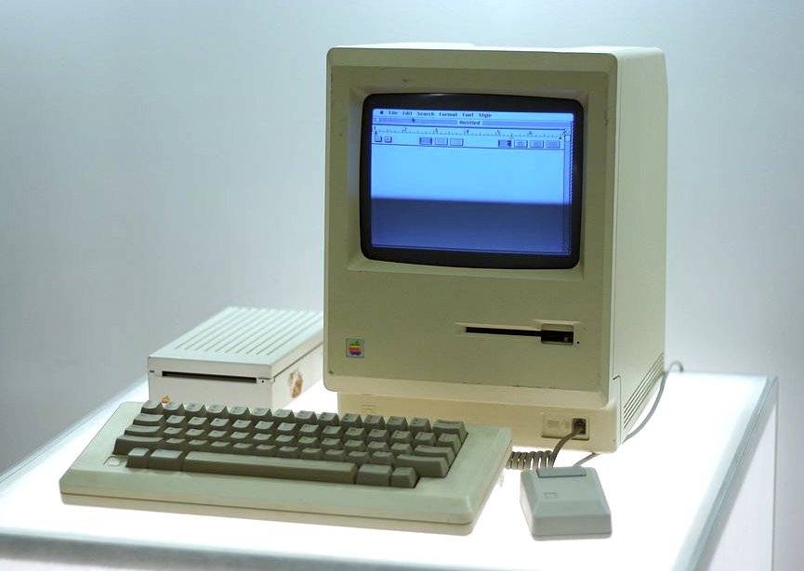
Macintosh 128K
マウスで
操作可能
Macintosh 128K [1]
[1] https://upload.wikimedia.org/wikipedia/commons/c/cf/
Macintosh%2C_Google_NY_office_computer_museum_cropped.png
Notes:
こちらがMacintosh 128K の写真です。
この機種で初めて、パソコンをマウスで操作できるようになりました。

Slide 98
パーソナルコンピュータの歴史
発売年 | 機種 | 販売元 | 備考
1975 | Altair 8800 | MITS | 組み立てキットで販売 スイッチでプログラム
1976 | Apple I | Apple | 基盤のみ
1976 | TK-80 | 日本電気 | 基盤に16進キーボードと7セグメントLED 追加機器無しで使用可能
1977 | Apple II | Apple | キーボードが本体に組み込み
1979 | PC-8001 | 日本電気 | 日本のパソコンの先駆け
1981 | IMB PC 5150 | IBM | ビジネス用パソコン
1982 | PC-9801 | 日本電気 | 一時は圧倒的国内シェアを占める
1984 | Macintosh 128K | Apple | GUI採用 マウスで操作可能
Notes:
ここまで紹介したパーソナルコンピュータをまとめておきましょう。
Altair 8800 以降、様々なパーソナルコンピュータが開発されるようになりました。
パーソナルコンピュータは急速に進歩し、
計算機は、組織に1台の時代から、個人に1台の時代へ変わっていったのです。

Slide 99
計算機の世代
世代 | 素子 | プログラミング・ 言語 | 特徴 | 使用者
第0世代 1940年代 | 機械式 | ケーブルの差し入れ・機械語 | 黎明期 OSは存在しない | 開発者
第1世代 1950年代 | 真空管 | ケーブルの差し入れ・機械語 | バッチ処理 | 開発者
第2世代 1960年代前半 | トランジスタ | コマンドベース インタフェース・ 低水準言語 | マルチプログラミング タイムシェアリング 仮想記憶 専用ソフトウェア | 専門技術者
第3世代 1960年代後半 | IC, LSI | CUI＋ 階層メニュー・ 高水準言語 | 汎用大型計算機 シミュレータ, エミュレータ 汎用ソフトウェア | 専門的職人
第4世代 1980年代 | 超LSI | GUI・ オブジェクト指向言語 | 計算機ネットワーク オンライン処理 データベース パーソナルコンピュータ ワークステーション | 一般人
Notes:
計算機の世代をまとめましょう。
第0世代1940年代は計算機の黎明期であり、OSは存在しませんでした。
第1世代1950年代には、バッチ処理により、計算機起動時の処理が自動化できるようになりました。
第2世代1960年代前半には、マルチプログラムにより複数のプログラムを動かせるようになりました。
第3世代1960年代後半には、汎用大型計算機が誕生しました。
第4世代1980年代には、計算機ネットワークによるオンライン処理ができるようになりました。
また、世代が進むにつれ、最初は計算機の開発者のみが使うことができた計算機が、一般の人でも使えるようになりました。

Slide 100
カーネル(kernel)
OSの基本的なサービス
資源の割付と保護
プログラムの実行
入出力操作
ファイル操作
カーネル(kernel)
基本的サービスを行うOSの根幹
制御プログラムとしての役割
Notes:
OSはユーザの要求に応えて、様々な処理をします。
資源の割り付けと保護、
プログラムの実行、
入出力操作、
ファイル操作等です。
基本的なサービス行うのが、カーネルと呼ばれるOSの根幹部分です。
カーネルは、OSの3つの役割のうちの制御プログラムの部分です。

Slide 101
カーネル
ユーザ
アプリケーションプログラム
システムプログラム
エディタ, コンパイラ
リンカ, ローダ 等
広義のＯＳ
カーネル
(kernel)
狭義のＯＳ
プロセス管理, 同期と通信制御
ファイルシステム, メモリ管理
スケジューラ, 割り込み制御, 入出力制御
タイマ管理, デバイスドライバ 等
ハードウェア
機械語, 物理デバイス
マイクロプログラム 等
Notes:
カーネルは、ユーザの要求に応えて様々な処理を行います。
カーネルは、OSの3つの役割のうち、制御プログラムの部分になります。
カーネルはOSの根幹であり、狭い意味でのOSはこのカーネル部分を指します。
カーネルに、ユーザがより使い易くするように様々なプログラムを加えたものが
広い意味でのOSになります。

Slide 102
カーネルの特徴
カーネルの特徴
割込みにより起動
カーネルモード(特権モード)で動作
アプリケーションプログラムから記憶保護
プログラム実行の管理
計算機資源の管理
特別な特権命令でアプリケーションプログラムに戻る
Notes:
カーネルは、割り込みと呼ばれる操作で起動します。
カーネルモードと呼ばれる特別な状態で動作し、
アプリケーションプログラムからは保護されています。
つまり、アプリケーションプログラムは直接カーネルを操作することはできず、
カーネルの処理が必要な場合は、OSにお願いする必要があります。
カーネルはプログラムの実行や計算機資源を管理しています。
カーネルの処理が終われば、アプリケーションプログラムに処理が戻されます。

Slide 103
カーネル
カーネルが行うサービス
プロセス管理
同期と通信制御
ファイルシステム
メモリ管理
スケジューラ
割込み制御
入出力制御
タイマ制御
デバイスドライバ
次週以降
これらについて
順次講義します
Notes:
カーネルが行うサービスには、
プロセス管理、
同期と通信制御、ファイルシステム、
メモリ管理、スケジューラ
割り込み制御
入出力制御
タイマ制御
デバイスドライバ等多岐にわたります。
次週以降、これなについて順次説明していきます。

Slide 104
OSの起動と終了
OSはブートストラップとローダにより起動
ブートストラップ(bootstrap)
ブートROM上に書き込まれている
ハードディスクからローダを読み出し, 起動する
ローダ(loader)
ハードディスク上に書き込まれている
OSの初期化ルーチンを実行する
Notes:
最後に、OSの起動と終了について説明します。
OSの起動時には、ブートストラップとローダと呼ばれる2つのプログラムが実行されます。
ブートストラップは、ブートROMと呼ばれるROM上に書かれています。
計算機の電源を入れると、まずブートストラップが実行されます。
ブートストラップが実行されると、ハードディスクからローダを読み出し、起動します。
ローダは、ハードディスク上に書かれてます。
ローダを実行すると、OSの初期化ルーチンが実行されます。

Slide 105
OSの起動と終了
電源ON
ブートストラップ実行
ローダ読み込み
ローダ実行
OS読み込み
初期化ルーチン実行
メモリ
ハードディスク
OS
⑤
初期化ルーチン
OS
⑥
③
①
ローダ
④
ローダ
ROM
起動命令
②
ブートストラップ
読み込み
実行
Notes:
電源が入ると、
まずブートROM上にあるブートストラップが実行されます。
ブートストラップは、ハードディスクからローダをメモリに読み込み、実行します。
ローダは、ハードディスクからOS本体をメモリに読み込み、初期化ルーチンを実行します。
初期化ルーチンが終われば、ユーザは計算機を使えるようになります。

Slide 106
OSの起動と終了
OSの終了はシャットダウン(shutdown)プログラムで実行
シャットダウンプログラム
新規プロセスの生成,ログインを停止
実行中のプロセスが終了したことを確認
システムプログラムのファイルを閉じる
停止
いきなり電源を切ってはいけない
Notes:
OSを終了する場合は、シャットダウンプログラムを実行します。
シャットダウンプログラムは、新規プロセスの生成やログインを停止します。
そして、実行中のプロセスが全て終了したことを確認します。
また、開いているファイルは全て閉じます。
この操作が終われば停止します。
このように、停止時には、様々な終了作業が必要です。
皆さんご存じでしょうが、計算機は、シャットダウンせずにいきなり電源を切ってはいけません。
きちんとした手順で終了しないと、不具合が起きます。

Slide 107
課題テスト
毎週 GoogleClassroom上で課題テストを行う
授業後～翌週の授業開始まで
GoogleClassroomで
オペレーティングシステム
⇒授業
⇒その回の課題
と辿る
Notes:
最後に課題テストについて説明します。
この授業では、毎週 GoogleClassroom 上で課題テストをします。
テストの期限は、授業終了後から翌週の授業開始時までです。
できるだけその授業中に受けてください。
課題テストを受けるには、GoogleClassroom のオペレーティングシステムに入り、
授業、その回の課題、と辿ってください。

Slide 108
Notes:
まずGoogleClassroom のオペレーティングシステムの部屋に入ります。
次に、上にある「授業」というメニューをクリックします。
締め切り間近になると左側の部分にも課題が表示されますのでそこから辿ってもOKです。

Slide 109
Notes:
授業のページで、その回の課題をクリックすます。
今回ですと、第1回OSの概要です。

Slide 110
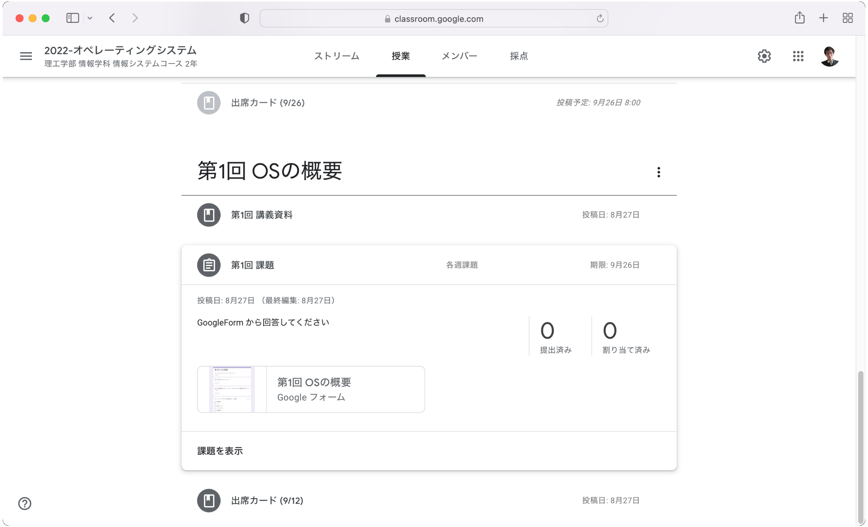
Notes:
課題をクリックすると、Googleフォームというのが出てきますのでクリックしてください。

Slide 111
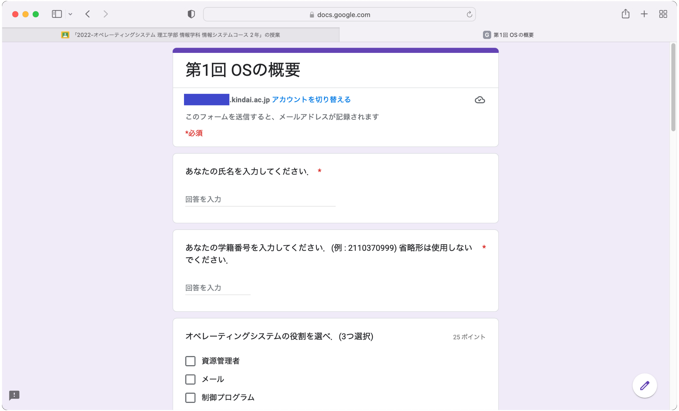
Notes:
するとこのような課題の画面になりますので、解答して「送信」ボタンを押してください。
それでは今日の授業はここまでです。
次回の授業の zoom のIDとパスワードも今回と同じですので、メモしておいてください。
お疲れ様でした。

